Slide 1
Microsoft Fabric
Copilot pour Power BI
Formation – Consommateurs de données
Modèle de démonstration : Fabrikam Sales
Paul PETON | Architecte DATA | Expertime

Slide 2
A l’image d’un humain, Copilot…
… ne peut pas deviner ce que vous ne lui dîtes pas
… interprétera les ambiguïtés ou sous-entendus
… est aussi performant que la qualité des informations que vous lui fournissez

Slide 3
A l’inverse d’un humain, Copilot…
… ne profitera pas de la communication non-verbale
… ne vous dira pas [pour l’instant] que votre demande est incomplète
même si la meilleure réponse serait « je n’ai pas assez d’informations »
… fera tout pour vous satisfaire
c’est-à-dire vous faire consommer de nouveaux tokens

Slide 4
Agenda de la formation
01
Introduction à Copilot pour Power BI
05
Résumés et insights automatiques
02
Le modèle Fabrikam – Contexte métier
06
Création de visuels à la volée
03
Génération de rapports assistée par l'IA
07
Génération DAX & Agent autonome
04
Q&A conversationnel – Chat avec les données
08
Sécurité, limites & Bonnes pratiques

Slide 5
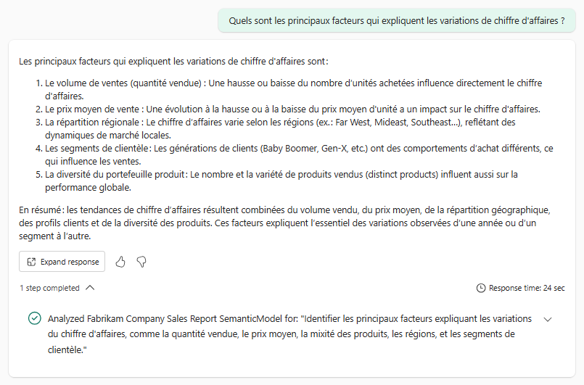
Microsoft Fabric Data Agents : questions avancées

Slide 6
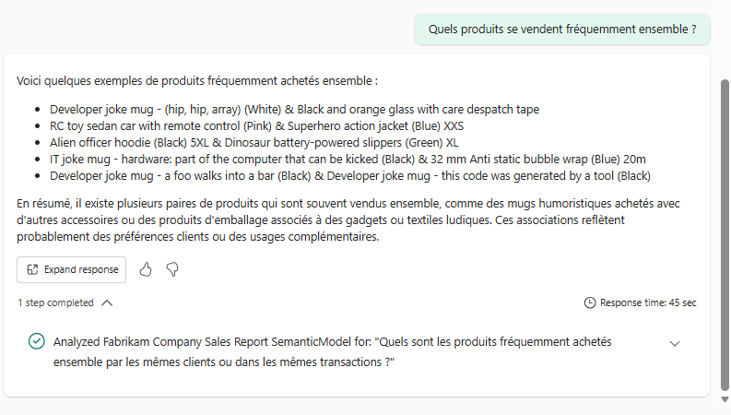
Microsoft Fabric Data Agents : questions avancées

Slide 7
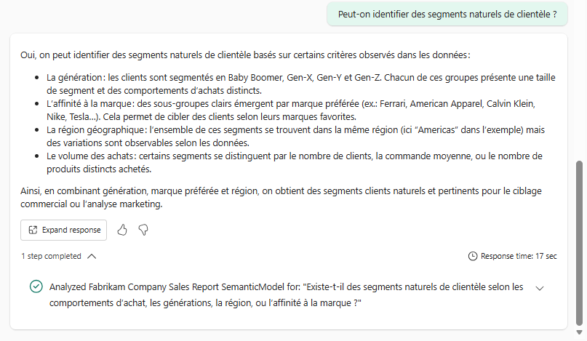
Microsoft Fabric Data Agents : questions avancées

Slide 8
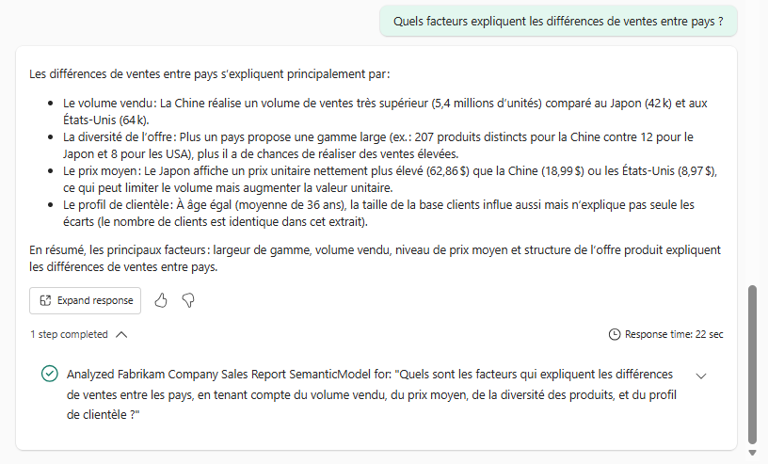
Microsoft Fabric Data Agents : questions avancées

Slide 9
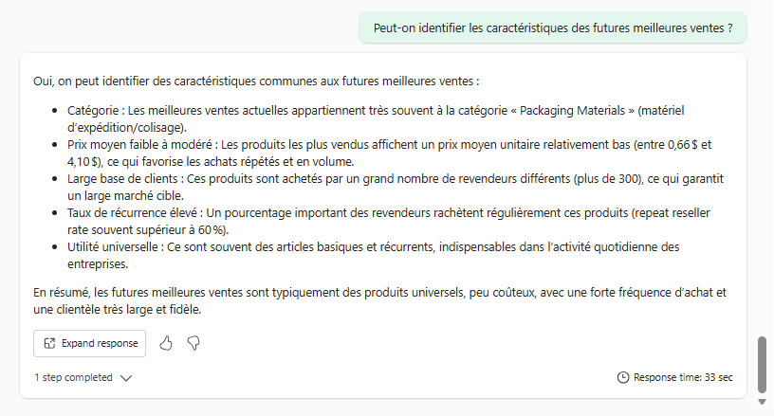
Microsoft Fabric Data Agents : questions avancées

Slide 10
Agenda de la formation
01
Introduction à Copilot pour Power BI
05
Création de visuels à la volée
02
Q&A conversationnel – Chat avec les données
06
Sécurité, limites & Bonnes pratiques
03
Résumés et insights automatiques
07
ANNEXE : bonnes pratiques de prompting
04
Génération de rapports assistée par l'IA
08
ANNEXE : type de visuels supportés

Slide 11
01
Introduction à Copilot pour Power BI
Principes, prérequis et licences, utilisation

Slide 12
Qu'est-ce que Copilot pour Power BI ?
Un assistant IA intégré à Power BI, propulsé par Azure OpenAI (GPT-4 à l’origine), qui comprend le langage naturel et agit sur vos données.
💬
📊
🔍
Langage naturel
Génération de contenu
Analyse intelligente
Posez vos questions en français ou en anglais. Copilot comprend et répond avec des données réelles de votre modèle.
Rapports, visuels, narrations, résumés… générés automatiquement depuis votre modèle Power BI.
Détecte les tendances, anomalies et insights clés sans que vous ayez à chercher manuellement dans vos données.
Requiert une capacité Fabric F2+ ou Power BI Premium P1+ — activé par défaut, géré par l'administrateur tenant.

Slide 13
Prérequis et licences
⚡ Capacité Fabric / Premium
REQUIS
🌍 Région supportée
REQUIS
F2 minimum ou Power BI Premium P1+. Pro, PPU ou capacité d'essai ne suffisent pas.
La capacité Fabric doit se trouver dans une région supportée par Copilot (Europe, US…).
🔑 Paramètre admin activé
REQUIS
📖 Accès en lecture suffit
INFO
L'admin tenant doit activer "Users can use Copilot powered by Azure OpenAI" dans Fabric.
Pour résumés et Q&A, la lecture suffit. La création de visuels nécessite un accès Build.
🌐 Langue : anglais recommandé
ATTENTION
🔒 Données hors EU/US
ATTENTION
Meilleures performances en anglais. Le français était partiellement supporté en 2025 (des mots en anglais peuvent apparaître dans les réponses).
Paramètre supplémentaire requis si le tenant est hors zone US/Europe pour le traitement OpenAI.

Slide 14
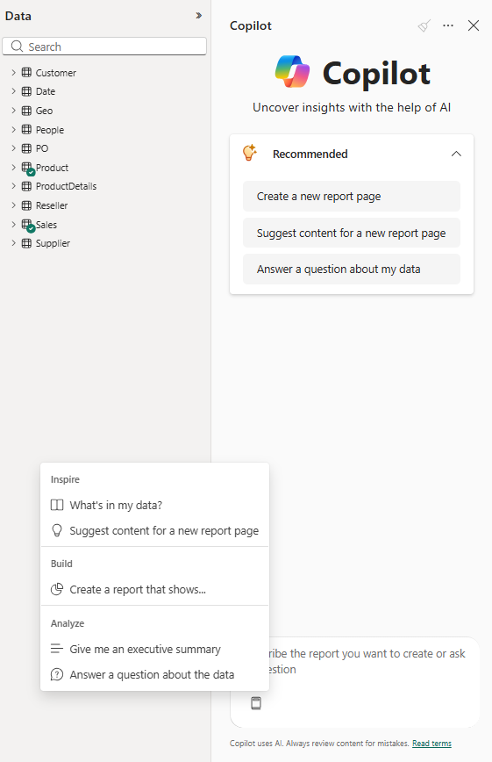
Les 3 surfaces Copilot pour Power BI
1
GA
Volet Copilot (Rapport)
Disponibilité générale
Panneau latéral droit d'un rapport ouvert. Limité au rapport en cours. Résumés, Q&A et génération de visuels sur le modèle actif.
Toutes ces surfaces respectent le Row-Level Security (RLS) et les permissions de votre organisation.

Slide 15
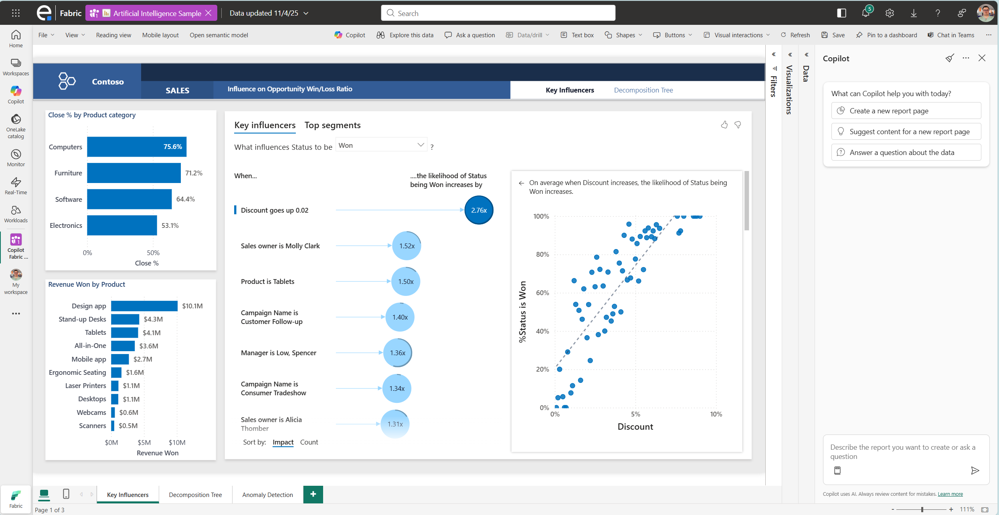
Onglet « Copilot » dans les rapports
Copilot comme assistant pour l’analyse
*
Notes:
Fabric
Workspace : Copilot Fabric Agents
Artificial Intelligence Sample (Report)

Slide 16
Les 3 surfaces Copilot pour Power BI
1
GA
2
PREVIEW
3
PREVIEW
Volet Copilot (Rapport)
Copilot Autonome (Standalone)
Copilot dans les apps / mobile
Disponibilité générale
Préversion
Préversion
Panneau latéral droit d'un rapport ouvert. Limité au rapport en cours. Résumés, Q&A et génération de visuels sur le modèle actif.
Expérience plein écran depuis la navigation Fabric. Interroge n’importe quel rapport ou modèle sémantique auquel l'utilisateur a accès.
Intégré à la navigation d'une app Power BI. Répond dans le périmètre de l'app. Supporte les réponses vérifiées par les auteurs de l'app.
Egalement disponible sur l’application mobile Power BI.
Toutes ces surfaces respectent le Row-Level Security (RLS) et les permissions de votre organisation.

Slide 17
Utilisation responsable de Copilot dans Power BI
Quatre bonnes pratiques pour déployer Copilot de façon sûre, efficace et maîtrisée.
🛡️
🧩
👥
✅
Gouvernance
Modèles sémantiques
Utilisateurs métier
Évaluation des résultats
Créez des groupes de sécurité et n’ouvrez l’accès qu’après la formation des utilisateurs. Déployez Copilot par phases.
Soignez le nommage, les descriptions et la modélisation sémantique : un modèle mal préparé donne des résultats inexacts.
Expliquez quand utiliser Copilot plutôt que lire les rapports, pour éviter la surconsommation de capacité et les pertes de temps.
Les réponses peuvent être inexactes et non déterministes : fixez les attentes et apprenez aux utilisateurs à valider les sorties.
En savoir plus : préparer vos données pour l’IA et Copilot dans Power BI.
Notes:
https://learn.microsoft.com/en-us/power-bi/create-reports/copilot-integration#responsible-use-of-copilot-in-power-bi
Governance: Set up security groups and grant access to Copilot in Power BI only after users complete training or demonstrate their understanding of the technology, its limitations, and its use cases. If you're enabling Copilot for the first time, use this approach to incrementally roll out Copilot in Power BI in phases when you're ready.
Preparation of semantic models: Put significant effort into preparing your semantic model to work well with Copilot. These preparations include ensuring proper naming conventions, field descriptions, following good modeling practices, setting up linguistic modeling, and other steps. Neglecting these preparations can lead to Copilot producing more unhelpful and inaccurate results. The standalone Copilot experience in Power BI mobile apps surfaces clear warnings when a semantic model isn't prepared for AI and directs users to preparation guidance.
Preparation of business users: If business users should use Copilot in Power BI, explain to them when to use Copilot and when to simply look at and use their reports. Encouraging business users to use Copilot instead of interacting with reports can lead to increased capacity usage and inefficiency, as they might spend more time writing prompts and reading outputs than reading and interpreting visuals. Instead, they can use Copilot to help them find and interpret information in busy reports, particularly when they can't find what they need.
Evaluation of outputs: Copilot outputs can contain inaccurate and low-quality content. Outputs are also nondeterministic, meaning that it's possible that a user receives a different output from a Copilot experience, despite using the same prompt and grounding data. It's important to set expectations with users so that they know what kinds of outputs to expect from Copilot, and how they can evaluate or validate these outputs, for themselves.

Slide 18
02
Q&A conversationnel
Interroger vos données en langage naturel

Slide 19
Q&A conversationnel – Chat avec vos données
💬 Question → Données réelles
Conversation Fabrikam
Copilot interroge le modèle sémantique et renvoie des chiffres réels.
Vous:
Top 5 territories by revenue this year?
📊 Visuel généré dynamiquement
La réponse prend souvent la forme d'un graphique ou tableau adapté.
Copilot:
Bar chart: N. America Central ($5.2M), France ($3.1M), Germany ($2.8M)…
🔢 Mesure DAX ad hoc
Si la mesure n'existe pas, Copilot peut la créer à la volée en coulisse. Mais on ne saura pas comment elle a été écrite. A éviter.
Vous:
Show gross margin for these territories
🔁 Contexte conversationnel
Copilot:
"Et l'année précédente ?" — Copilot maintient le fil de la conversation.
Table: France leads at 42% margin, Germany 38%, N.A. Central 31%

Slide 20
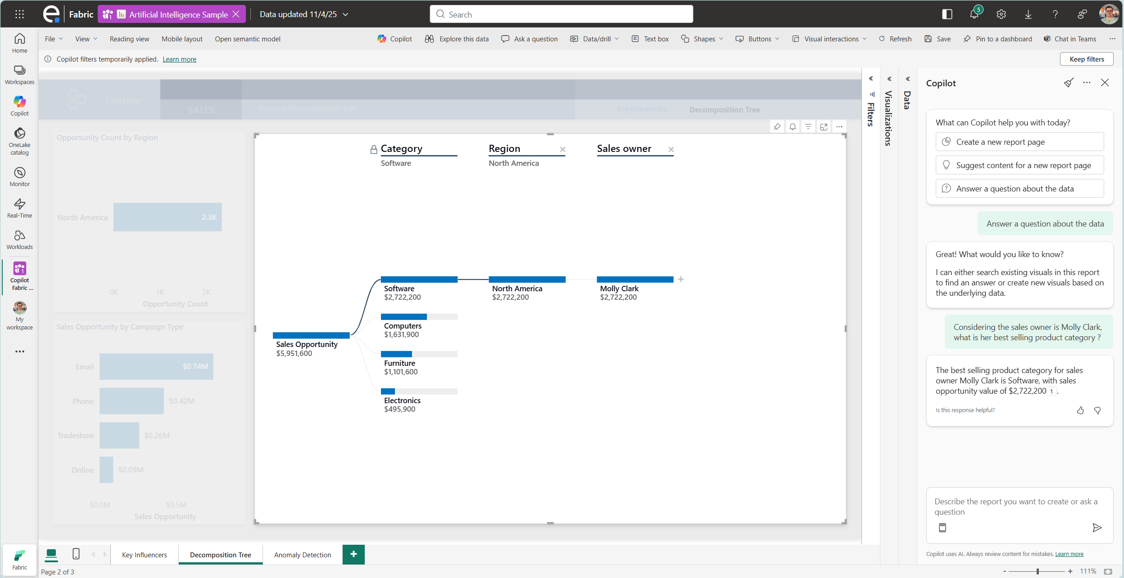
Questionner le contenu des rapports
Copilot comme assistant pour l’analyse
*

Slide 21
Q&A – Exemples de questions sur Fabrikam
Exemples de questions à poser dans le volet Copilot d'un rapport Fabrikam :
Ventes
Tendances
"What are the top 10 products by sales amount in 2023?"
"Show monthly sales trend for the Fabrikam brand in 2023"
↳ Tableau des 10 meilleurs produits avec montants
↳ Graphique en courbes par mois sur l'année
Géographie
Revendeurs
"Which territories had a sales decline vs last year?"
"Who are the top resellers by gross margin in Europe?"
↳ Tableau avec variation %, territoires en baisse identifiés
↳ Classement des revendeurs avec marge brute Europe
Produits
KPI
"Compare average unit price across product categories"
"Summarize the key performance metrics for this quarter"
↳ Graphique barres : prix moyen par catégorie
↳ Résumé textuel + visuels des KPIs principaux
Astuce : formulez vos questions en anglais pour de meilleurs résultats. Le français est partiellement supporté.

Slide 22
Q&A conversationnel – Potentiel & Limites
Potentiel
Limites
Réponses ad hoc en secondes
Anglais recommandé
Plus besoin d'attendre un analyste — vous obtenez la réponse immédiatement.
"CA" peut être interprété comme "California" au lieu de "Chiffre d'Affaires".
Exploration libre des données
Questions simples seulement
Affinez votre analyse progressivement en enchaînant les questions.
Les analyses multi-étapes complexes peuvent dérouter Copilot.
Respect du RLS
Mode lecture parfois limité
Copilot ne montre que les données auxquelles vous avez droit.
Certaines mesures ad hoc nécessitent un accès Build (pas juste lecteur).
Zéro compétence technique
Valider les résultats
Aucune connaissance de DAX ou de l'éditeur de rapport requise.
Copilot peut se tromper — recoupez toujours les chiffres critiques.

Slide 23
03
Résumés et insights automatiques
Extraire les points clés d'un rapport en quelques secondes

Slide 24
Résumés automatiques – Deux approches complémentaires
Résumé via le chat Copilot
Visuel Narratif (Narrative with Copilot)
Demandez un résumé en langage naturel. Copilot analyse l'ensemble du rapport et génère un texte structuré avec les points saillants.
Visuel inséré dans la page de rapport. Génère automatiquement un texte de synthèse — se met à jour quand les données changent.
Prompt :
Paramétrable : nombre de points, focus thématique
"Summarize the key insights from this Fabrikam sales report"
Se synchronise avec les filtres du rapport en temps réel
Sales are up 12% YoY driven by North America Central (+18%). Computers lead with $4.2M revenue. Gross margin declined 2pts in Q3 due to rising component costs.
Exportable dans les abonnements email automatiques
Idéal pour les décideurs non-techniques
Personnalisable via un template de narration

Slide 25
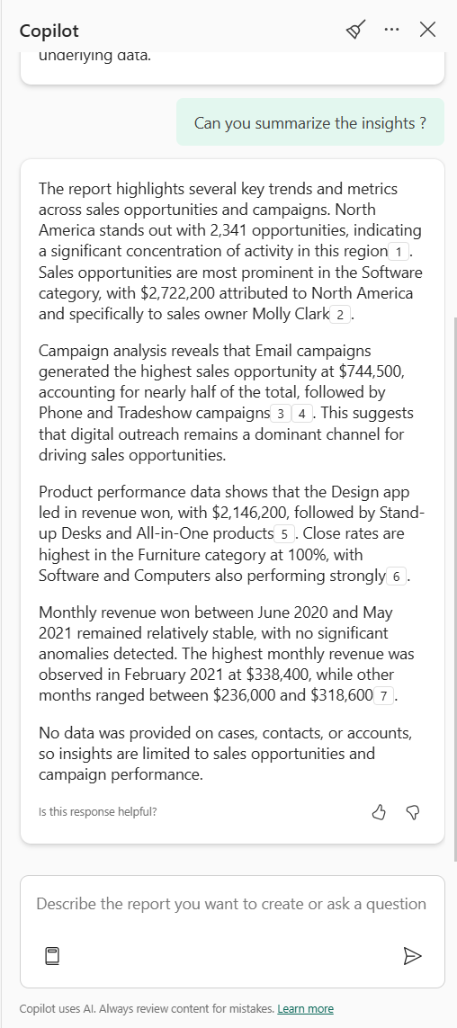
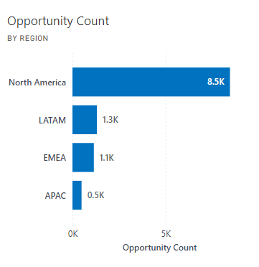
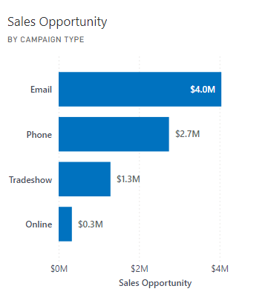
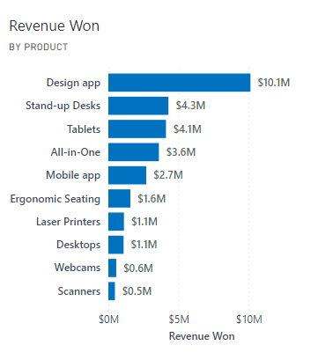
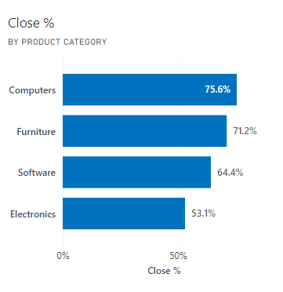
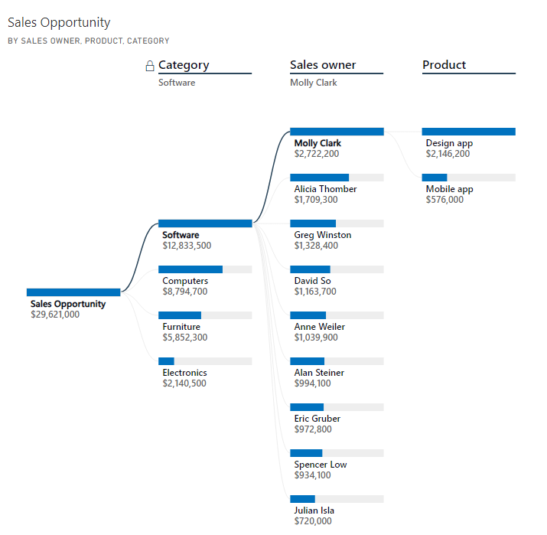
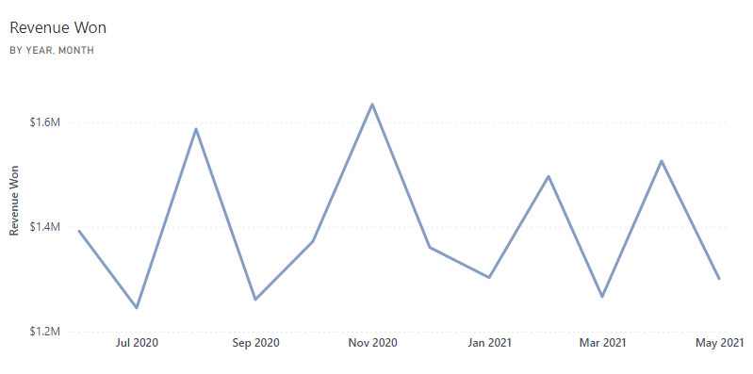
Résumer les insights
Copilot comme assistant pour l’analyse
1
3
4
5
6
2
7
*

Slide 26
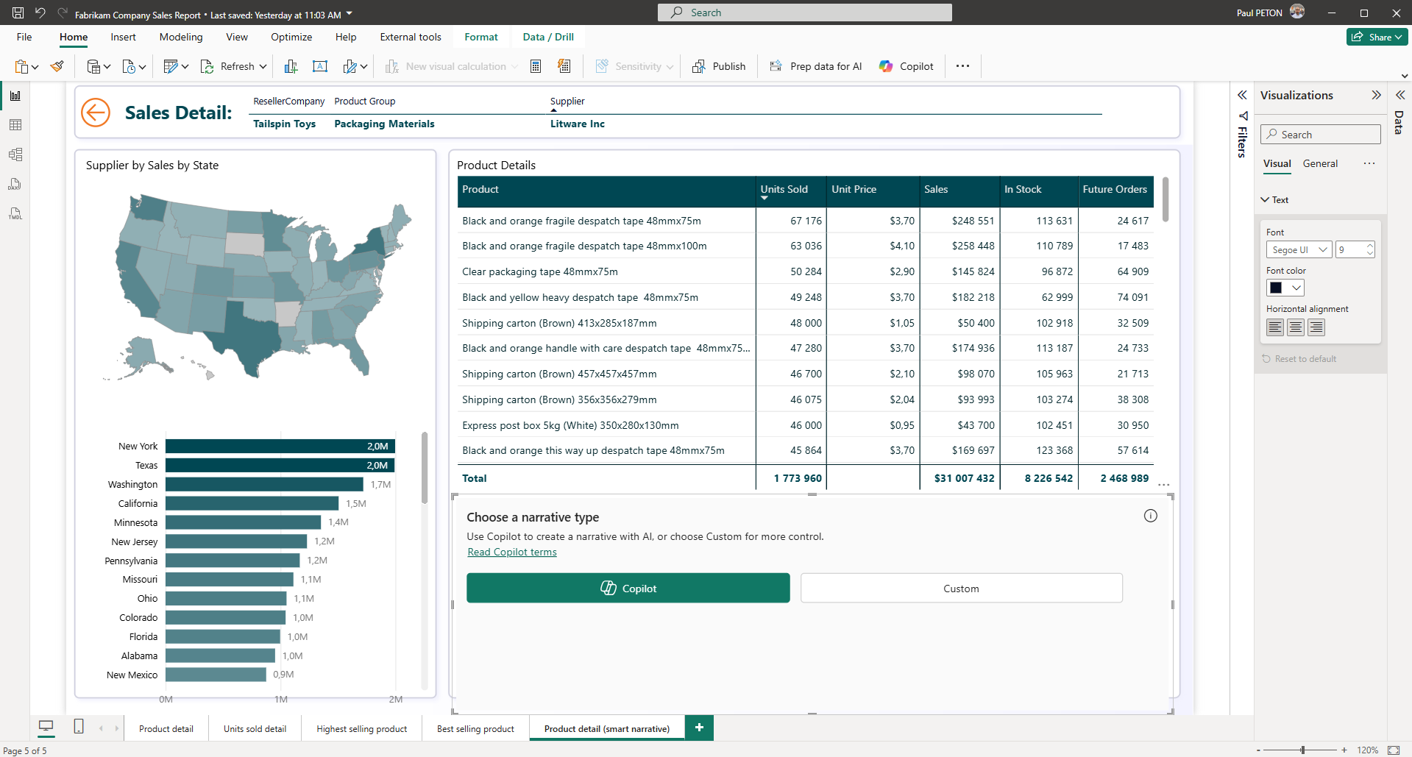
Narrative Visual with Copilot for Power BI
Summarize the entire report, specific pages, or even specific visuals
Notes:
Ouvrir le modèle sémantique associé.
Passer en mode « Edition »
Choisir une mesure…

Slide 27
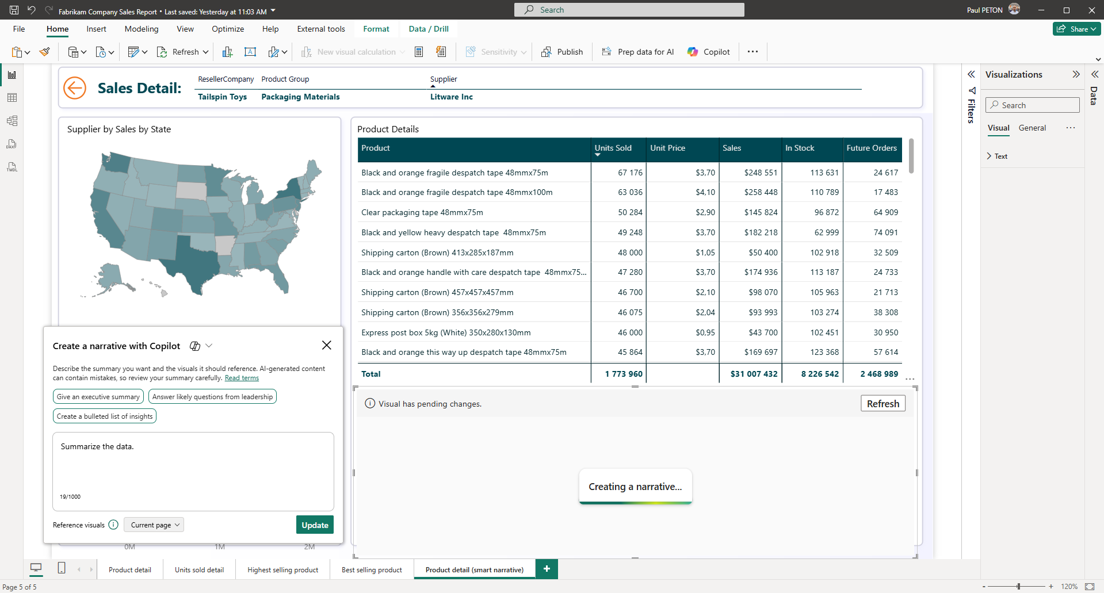
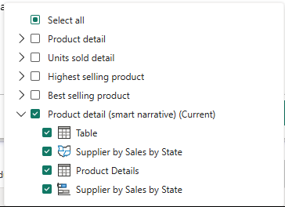
Narrative Visual with Copilot for Power BI
If you select to many visuals, Copilot may leave them out of the summary.
Notes:
Ouvrir le modèle sémantique associé.
Passer en mode « Edition »
Choisir une mesure…

Slide 28
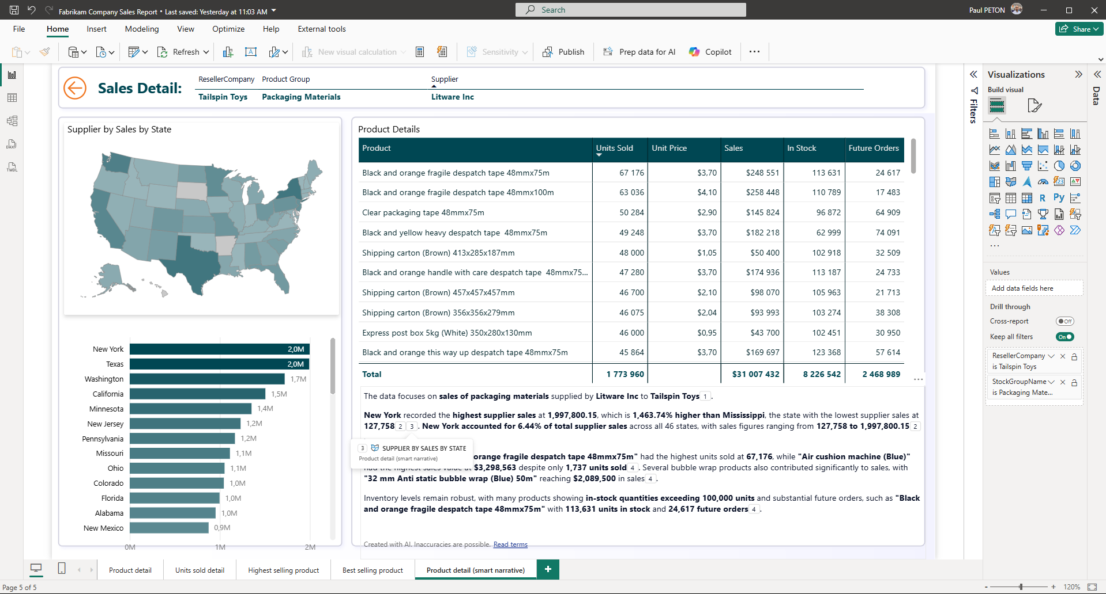
Narrative Visual with Copilot for Power BI
Summarize the entire report, specific pages, or even specific visuals
Notes:
Ouvrir le modèle sémantique associé.
Passer en mode « Edition »
Choisir une mesure…

Slide 29
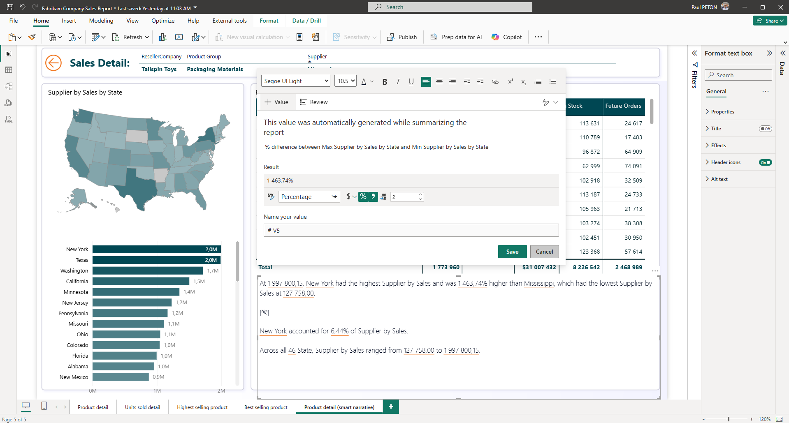
Narrative Visual with Copilot for Power BI
Fine-tune a custom narrative
Notes:
Ouvrir le modèle sémantique associé.
Passer en mode « Edition »
Choisir une mesure…

Slide 30
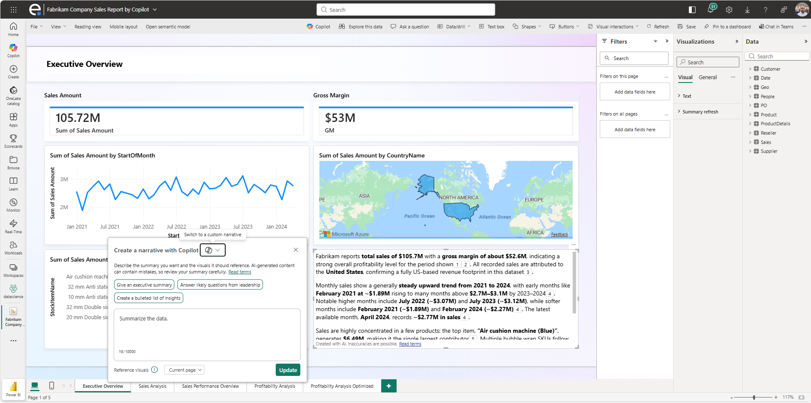

Slide 31
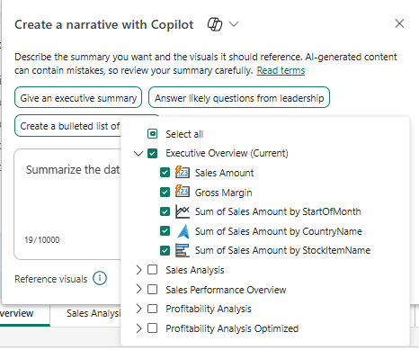
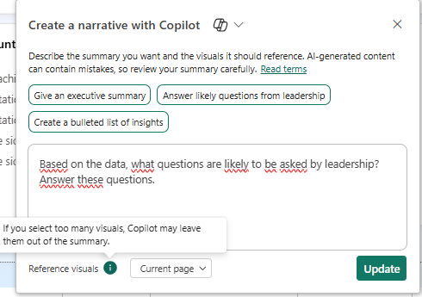

Slide 32
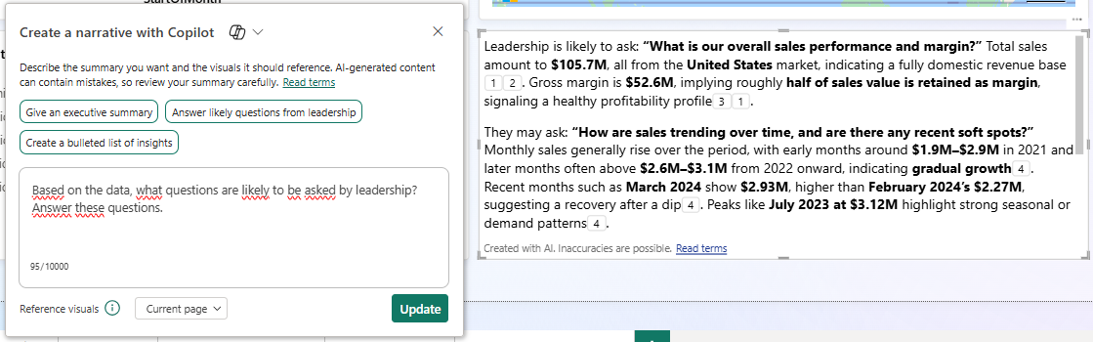

Slide 33
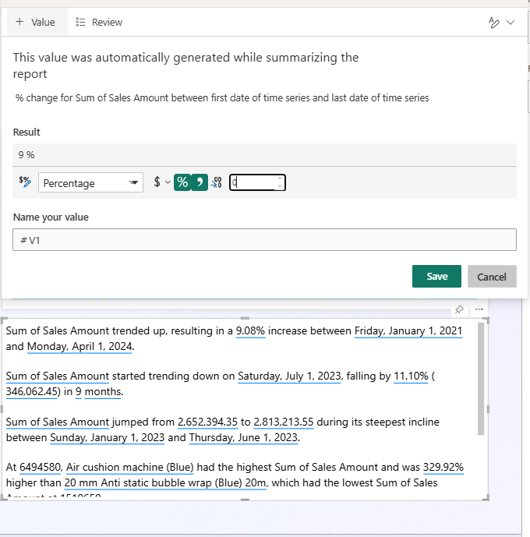

Slide 34
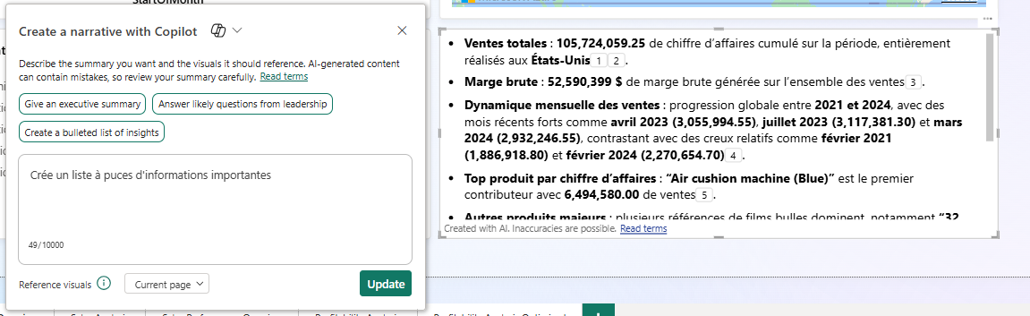

Slide 35
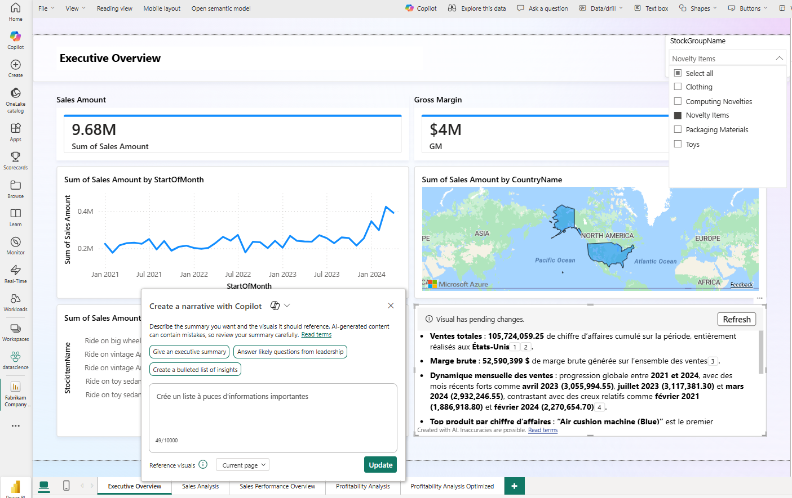

Slide 36
Résumés automatiques – Potentiel & Limites
Potentiel
Limites
Synthèse instantanée
Narration générique
Analyse un rapport complexe en secondes — idéal en préparation de réunion.
"Les ventes ont augmenté" sans chiffre précis. À affiner avant diffusion officielle.
Narratif dynamique
Sortie en anglais par défaut
Le visuel narratif s'actualise avec les données sans réécriture manuelle.
Aucun support multilingue officiel en juin 2025. Traduction manuelle nécessaire.
Ciblage précis
Dépend de la qualité du rapport
"Résume seulement les ventes Europe" — focus sur un sous-ensemble ciblé.
Un rapport surchargé ou mal structuré produit un résumé peu pertinent.
Intégration emails
Validation indispensable
Le résumé peut être inclus dans les abonnements rapport planifiés.
Ne diffusez jamais un narratif automatique sans relecture humaine préalable.

Slide 37
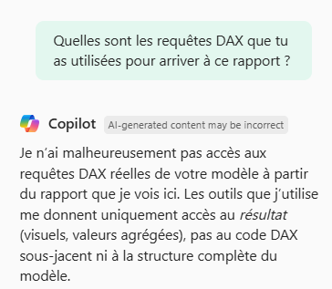
Résumez les principaux enseignements tirés de ce rapport commercial de Fabrikam
Depuis un rapport vierge ?
S’appuie uniquement sur les visuels déjà définis ?
Utilise les filtres de pages ?
Ne présente pas les requêtes DAX utilisées ?

Slide 38
04
Génération de rapports assistée
Créer un rapport Power BI depuis une instruction en langage naturel

Slide 39
Génération de rapports – Comment ça marche ?
1
2
3
4
Vous décrivez
Copilot analyse
Copilot génère
Vous affinez
"Crée un rapport sur les ventes Fabrikam par territoire et catégorie produit"
Parcourt le modèle, identifie tables, mesures et relations pertinentes
Propose une page de rapport avec visuels adaptés à la demande
Modifiez, ajustez, approuvez ou régénérez selon vos besoins
Exemple de prompt – Fabrikam Sales
"Generate a report showing Fabrikam monthly revenue by territory group (Europe, North America, Pacific). Include a product category market share donut and a KPI card for YoY sales growth."

Slide 40
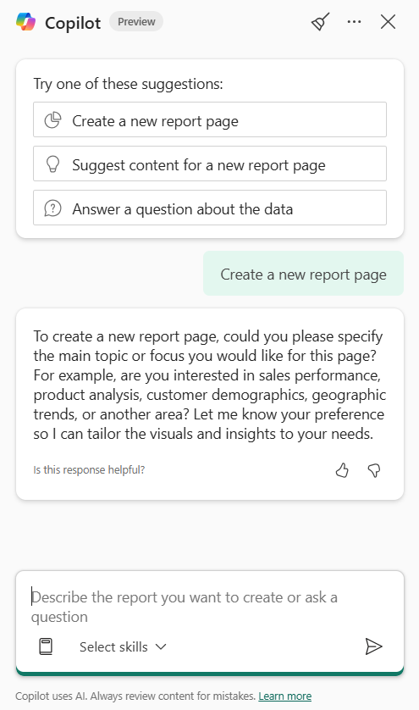
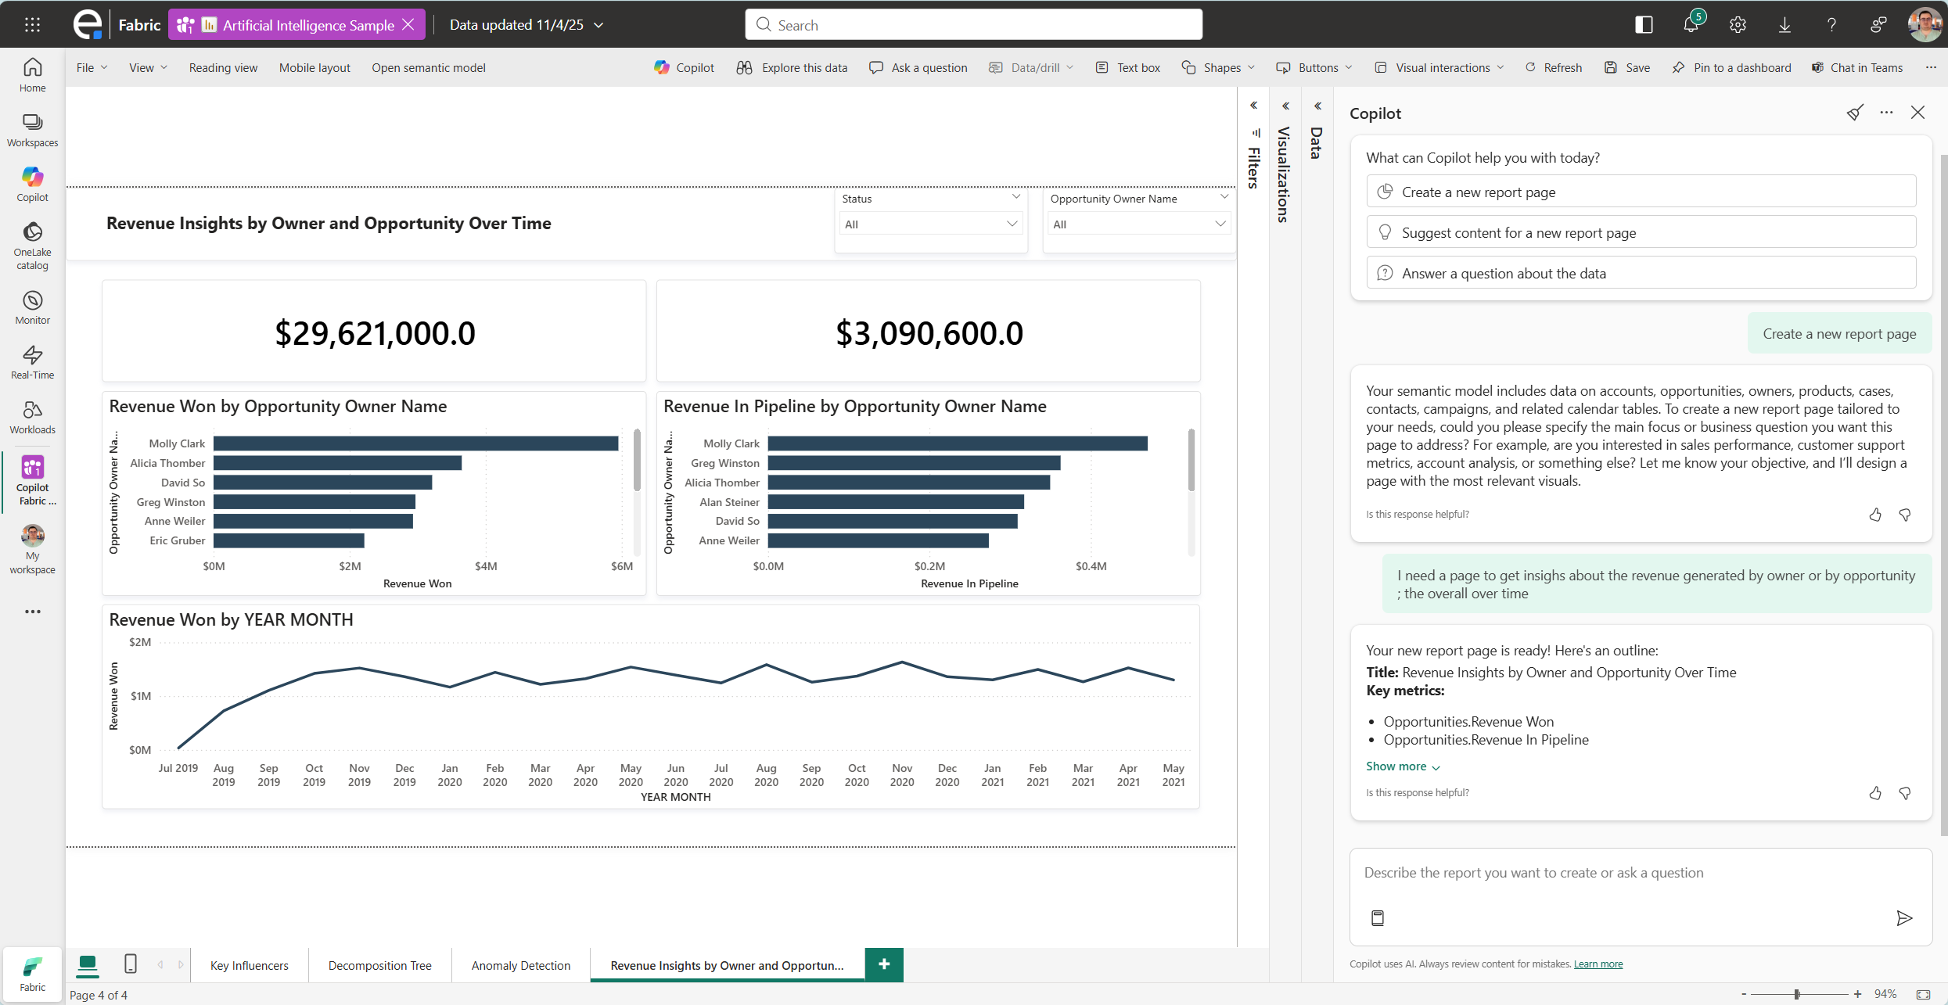
Assister la création des pages de rapport
Copilot comme assistant pour l’analyse
XXX
*
Notes:
Possibilité d’aller plus loin avec Power BI Desktop sur la personnalisation ! Notamment tout ce qui est theme.
Create reports in Power BI Desktop with Copilot - Power BI | Microsoft Learn

Slide 41
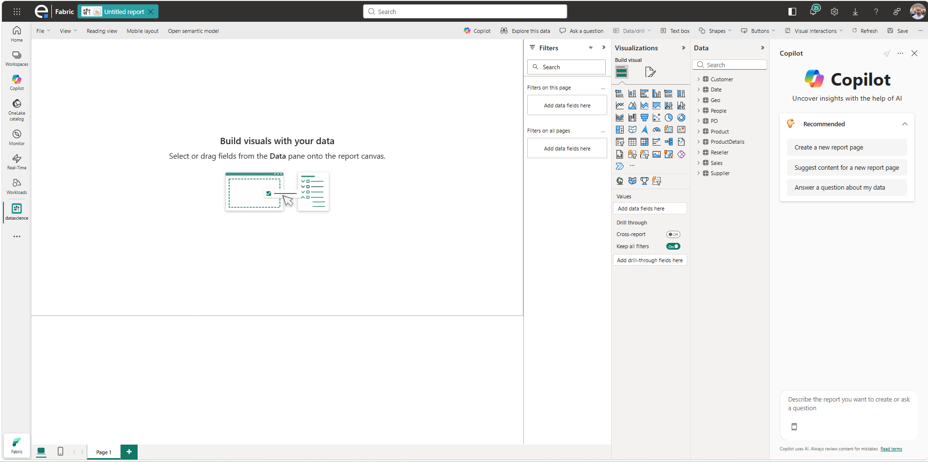

Slide 42
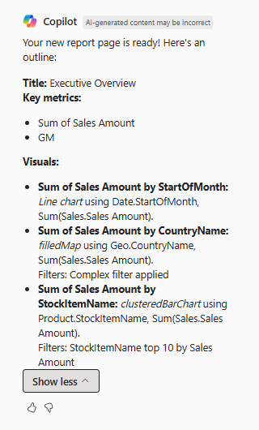
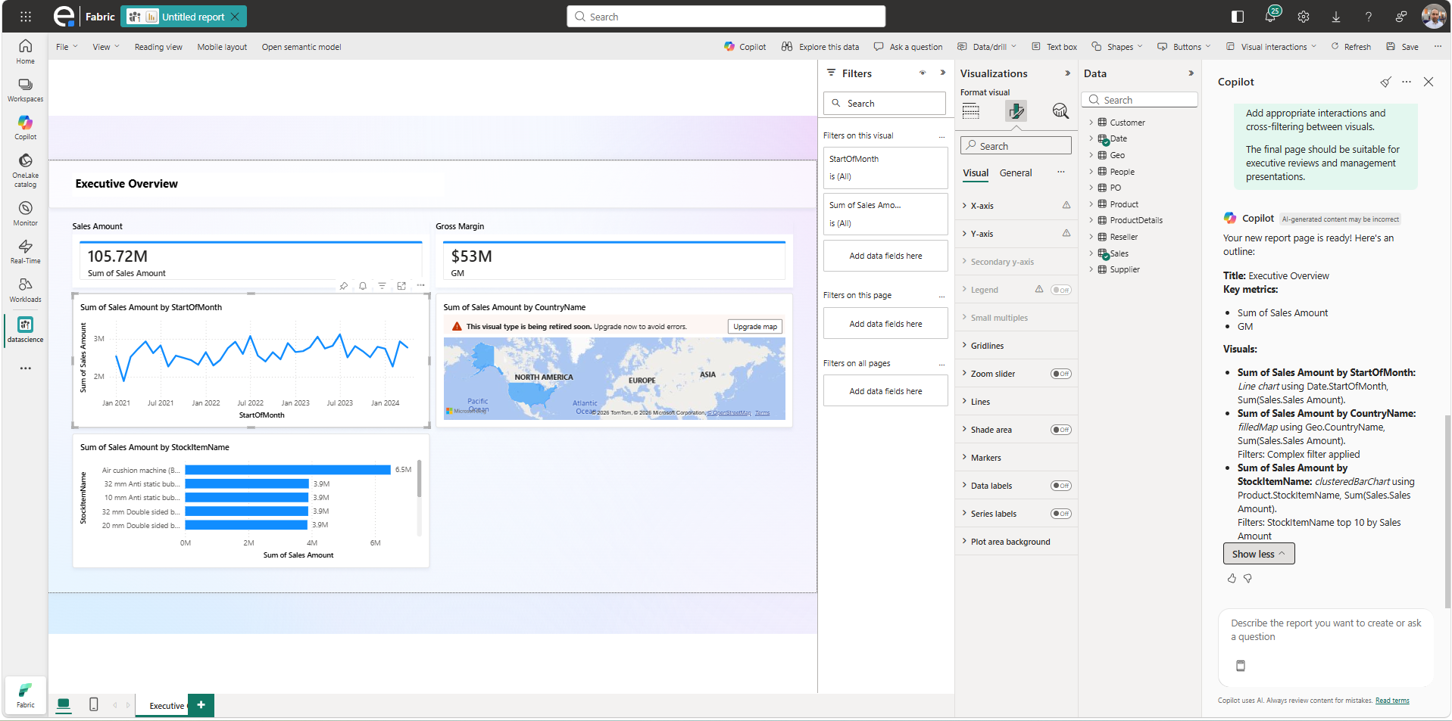
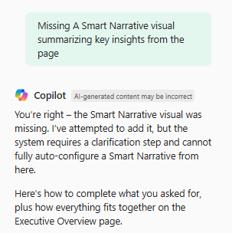
Notes:
Create an Executive Overview page for the Fabrikam semantic model.
The objective of this page is to provide a high-level overview of commercial performance and help executives quickly identify key business drivers.
Focus on answering the following questions:
- What is the current sales performance?
- How are sales trending over time?
- Which countries generate the most revenue?
- Which products are driving sales?
- Which resellers contribute the most?
- Are there any significant positive or negative trends?
Include the following visuals:
1. KPI cards:
- Sales Amount
- Sales YoY %
- Gross Margin
- GM %
- Quantity Sold
- Average Order Value
- Number of Orders
2. A line chart showing sales trends over time.
3. A map showing sales by country.
4. A bar chart displaying the Top 10 products by Sales Amount.
5. A bar chart displaying the Top 10 resellers by Sales Amount.
6. A Smart Narrative visual summarizing key insights from the page.
Use a professional executive dashboard layout optimized for a 16:9 report page.
Design guidelines:
- White or light gray background.
- Dark blue for sales metrics.
- Green for profitability metrics.
- Orange for opportunities.
- Red for negative trends.
- Clean and modern appearance with clear spacing.
Add appropriate interactions and cross-filtering between visuals.
The final page should be suitable for executive reviews and management presentations.

Slide 43
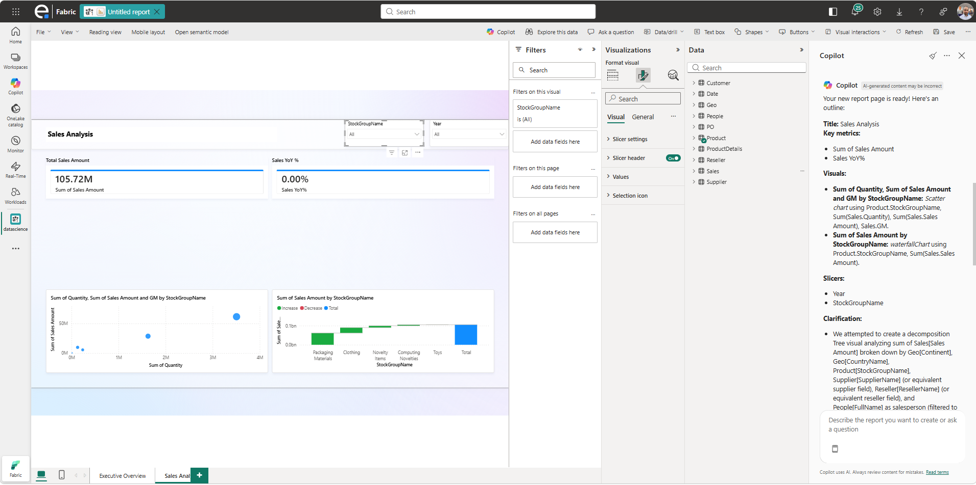
Notes:
Create a report page called "Sales Analysis" for the Fabrikam semantic model.
The purpose of this page is to explain what drives sales performance and identify the main contributors to revenue growth.
Include the following visuals:
- KPI cards for Sales Amount, Quantity Sold, Average Order Value and Sales YoY %.
- A Decomposition Tree analyzing Sales Amount by Continent, Country, Product Group, Supplier, Reseller and Salesperson.
- A matrix showing Product Group by Country with Sales Amount and GM % using conditional formatting.
- A scatter chart with Quantity on the X-axis, Sales Amount on the Y-axis, bubble size based on Gross Margin, and Product Group as the category.
- A waterfall chart showing the contribution of Product Groups to total Sales Amount.
- A Smart Narrative visual summarizing the key drivers of sales performance.
Add slicers for Year, Month, Country, Product Group, Supplier and Reseller.
Use a professional executive design:
- White or light gray background.
- Dark blue for sales metrics.
- Green for profitability metrics.
- Orange for growth opportunities.
- Modern and clean layout with strong visual hierarchy.
The page should help business users understand which products, geographies, suppliers and resellers have the greatest impact on sales performance.

Slide 44
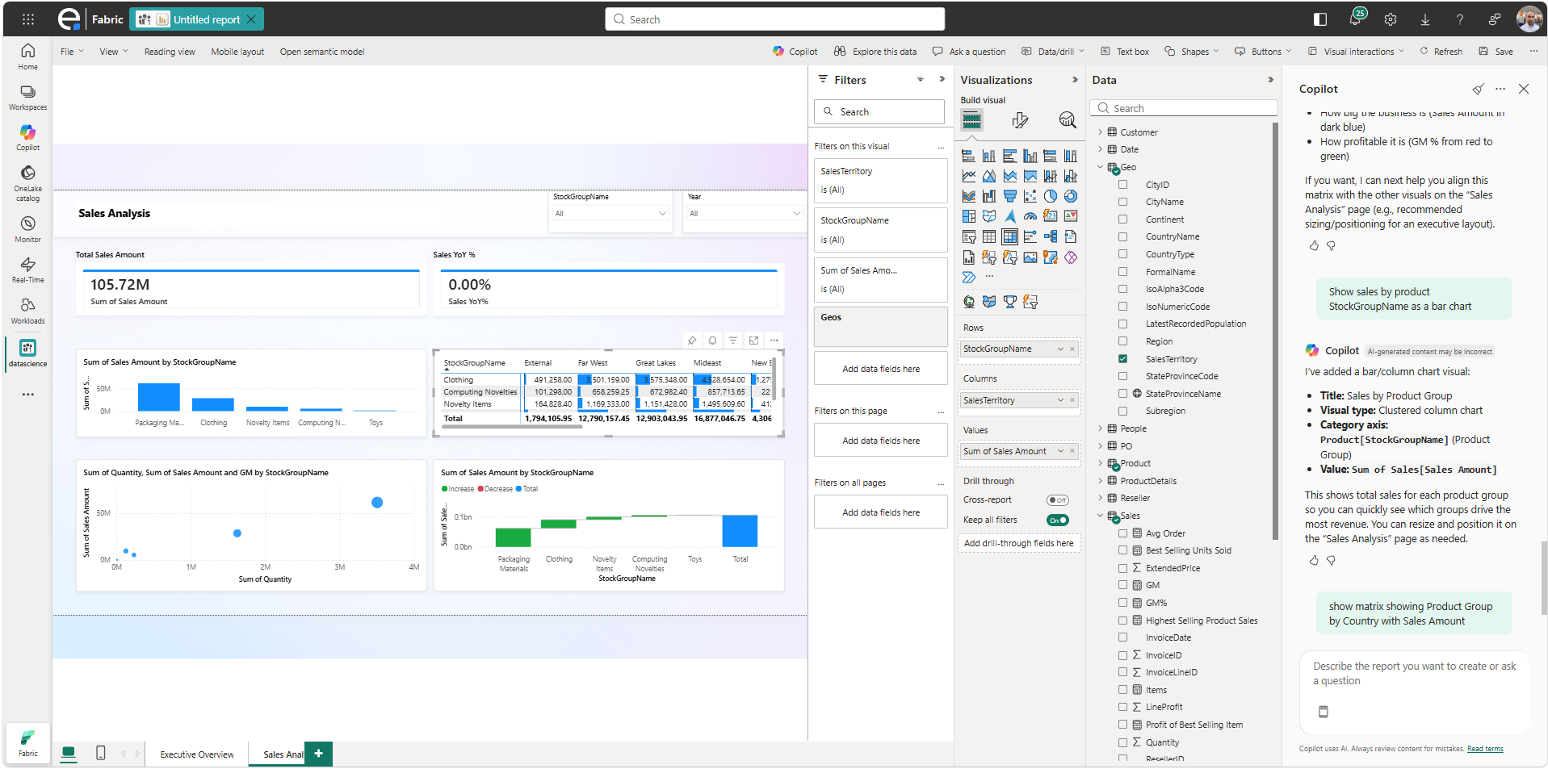

Slide 45
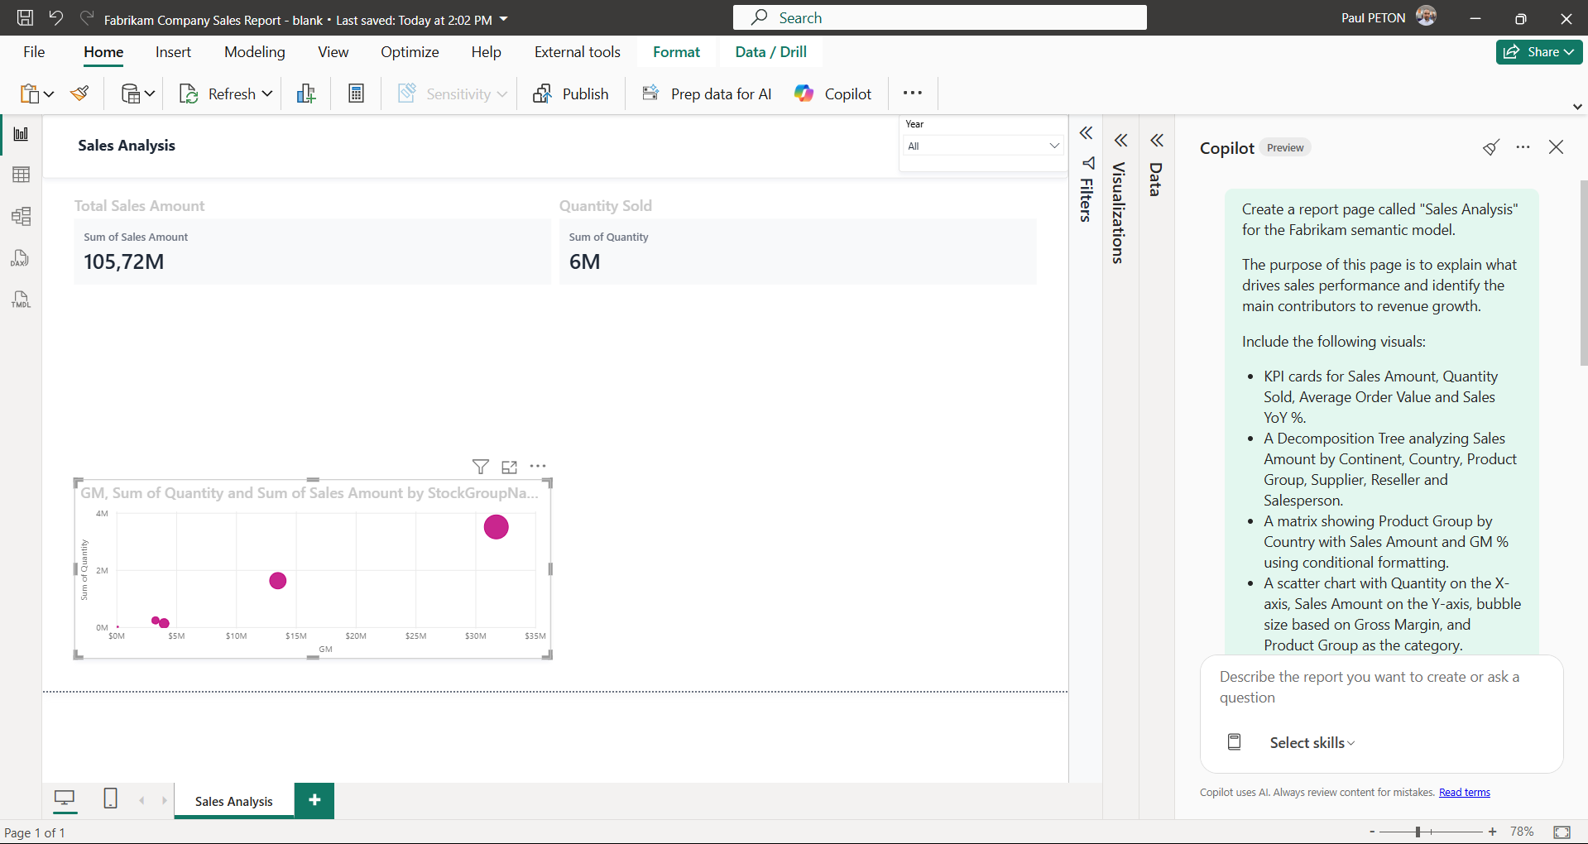

Slide 46
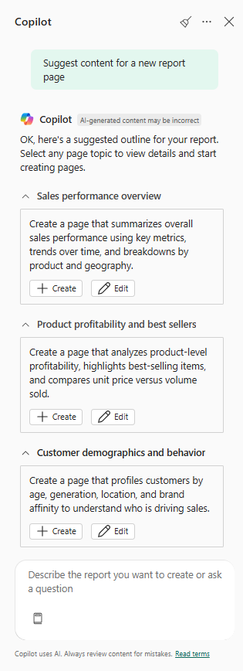
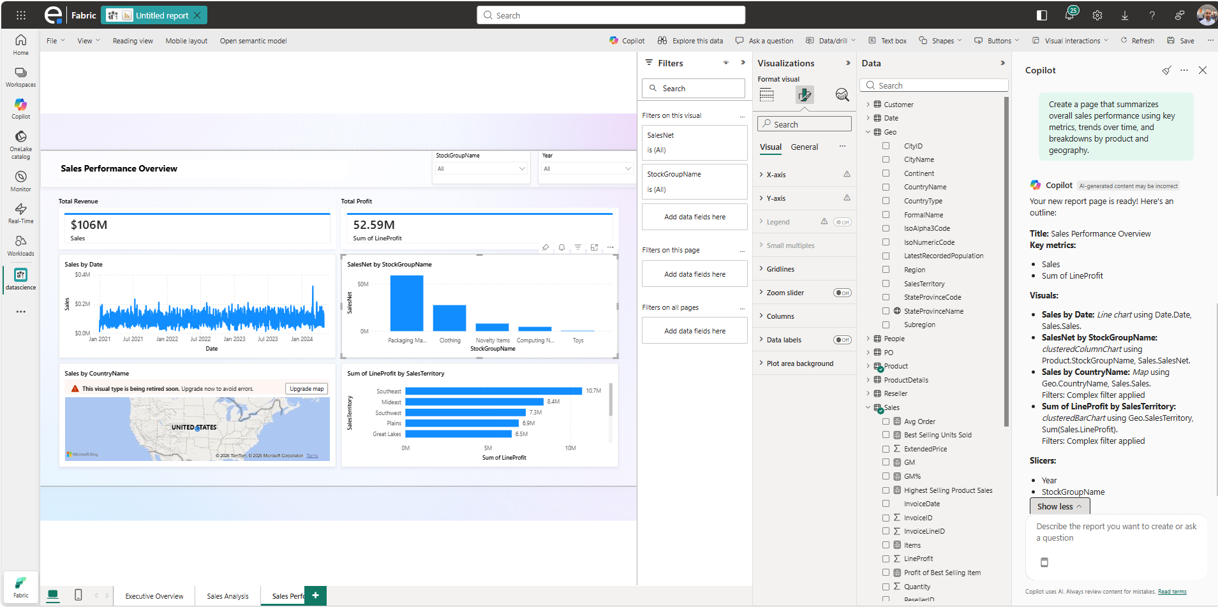

Slide 47
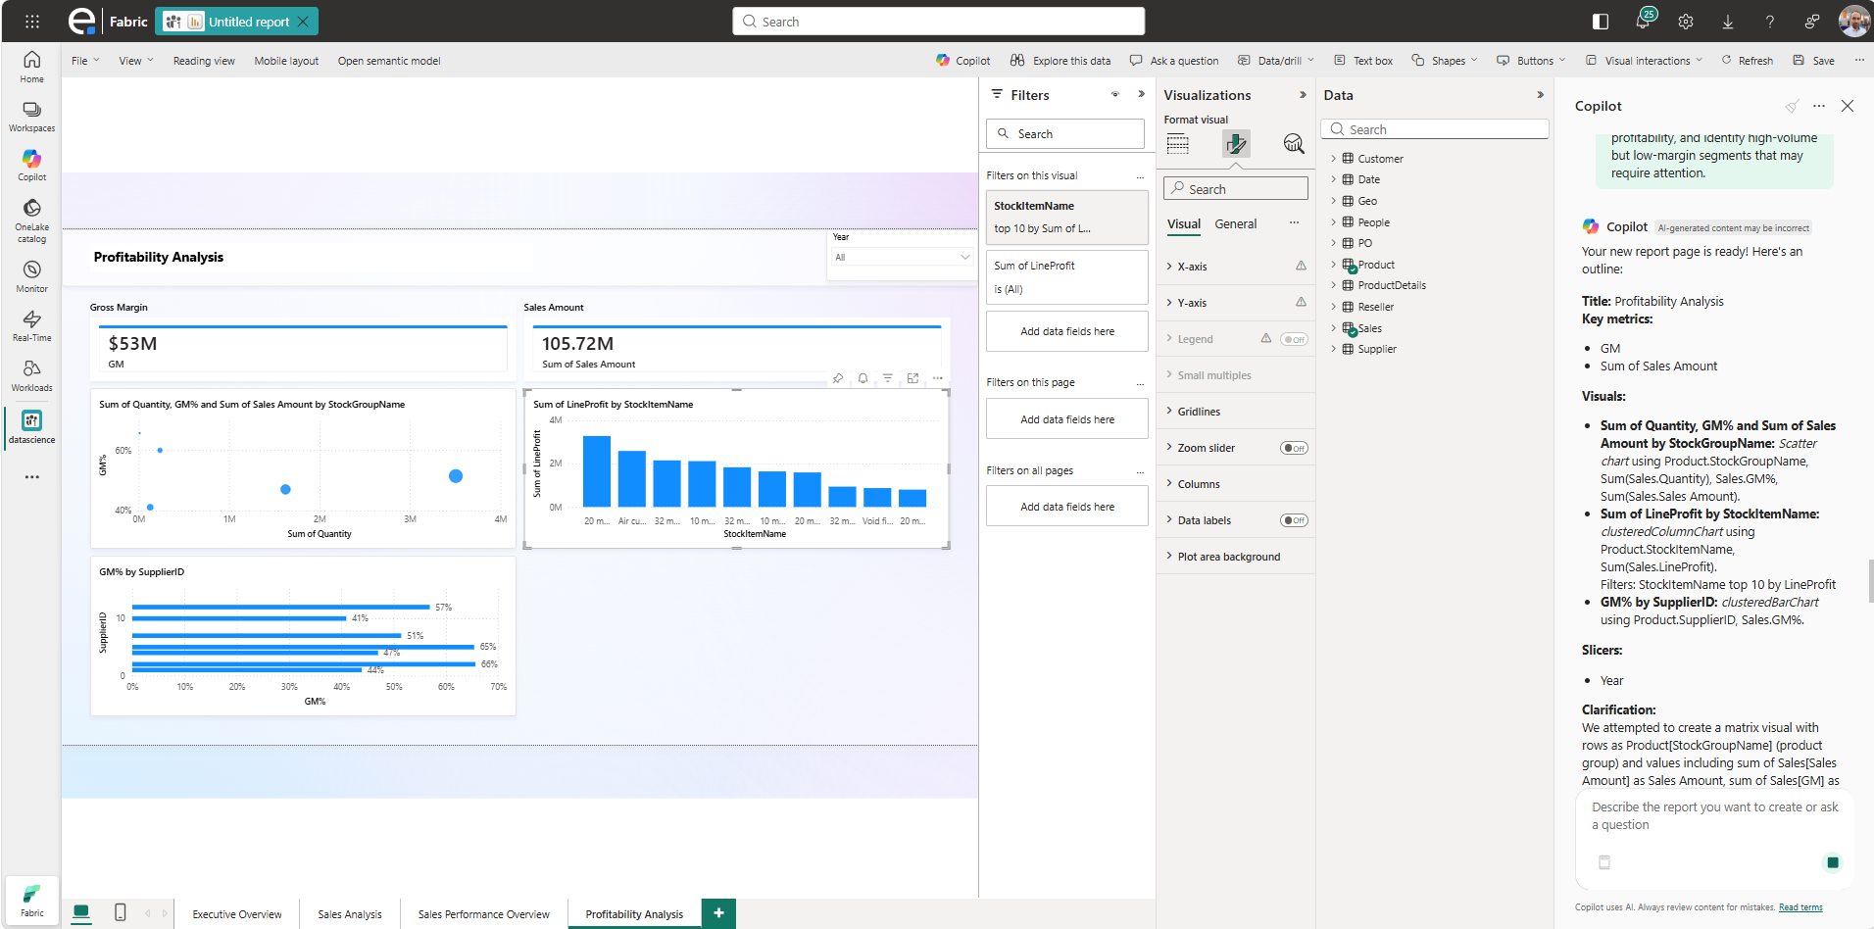
Notes:
Create a report page called "Profitability Analysis" for the Fabrikam semantic model.
The purpose of this page is to identify what drives profitability and highlight the products, suppliers, geographies and resellers that create the most value.
Include the following visuals:
- KPI cards for Gross Margin, GM %, Sales Amount, Line Profit and Average Order Value.
- A scatter chart showing Quantity on the X-axis and GM % on the Y-axis, with bubble size based on Sales Amount and Product Group as the category.
- A bar chart displaying the Top 10 products by Line Profit.
- A bar chart displaying Gross Margin by Supplier.
- A map showing GM % and Gross Margin by Country.
- A matrix showing Product Group, Sales Amount, Gross Margin and GM % with conditional formatting.
- A Smart Narrative visual summarizing the key profitability drivers and risks.
Add slicers for Year, Country, Product Group, Supplier and Reseller.
Use a professional executive dashboard design:
- White or light gray background.
- Dark blue for revenue metrics.
- Green for profitability metrics.
- Orange for low-margin opportunities.
- Red for underperforming segments.
- Clean layout with strong visual hierarchy.
The page should help business users understand which products, suppliers, customers and geographies maximize profitability, and identify high-volume but low-margin segments that may require attention.

Slide 48
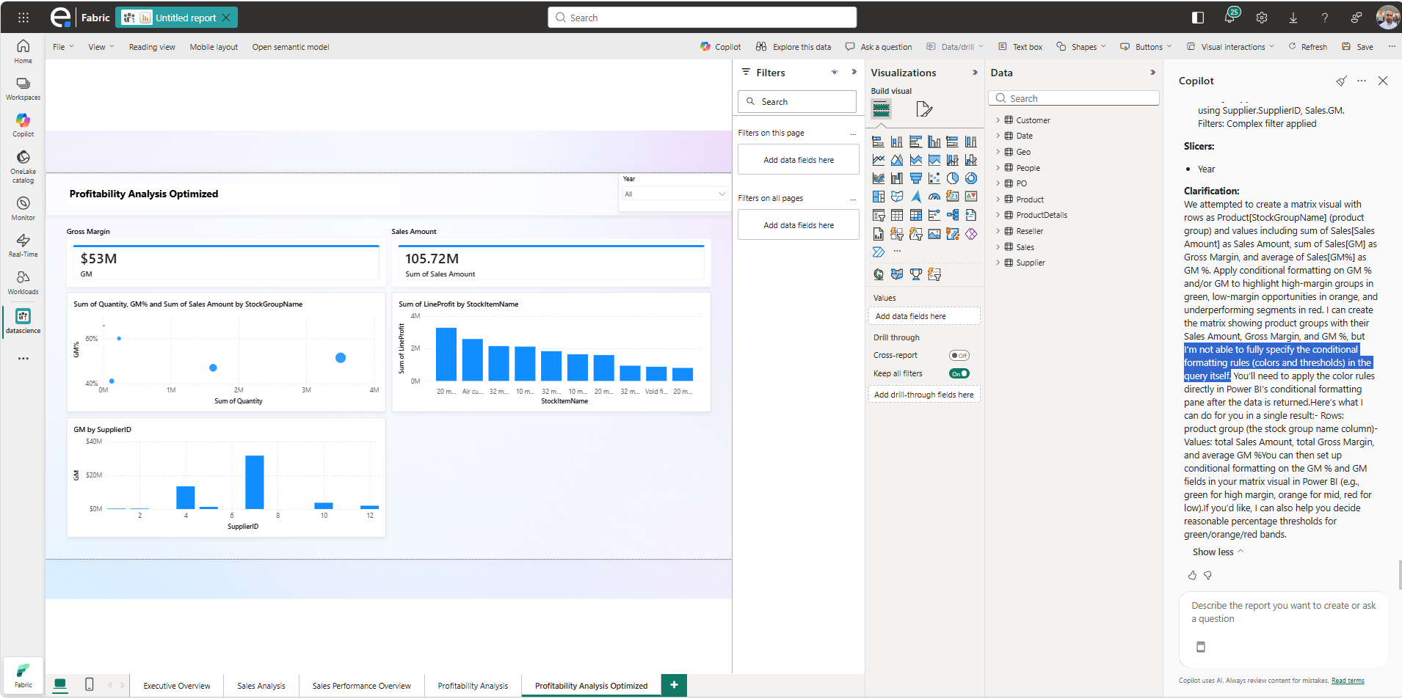
Notes:
Create a report page called "Profitability Analysis" for this semantic model.
The purpose of this page is to identify what drives profitability and highlight the products, suppliers, geographies, and resellers that create the most value.
Use only existing fields and measures from the semantic model.
Include the following visuals:
KPI cards:
Card for Gross Margin using Sales[GM].
Card for GM % using Sales[GM%].
Card for Sales Amount using Sales[Sales Amount].
Card for Line Profit using Sales[LineProfit].
Card for Average Order Value using Sales[Avg Order].
Scatter chart:
X-axis: Sales[Quantity] (sum).
Y-axis: Sales[GM%] (average).
Bubble size: Sales[Sales Amount] (sum).
Category/Legend: Product[StockGroupName] (product group).
Bar chart – Top 10 products by Line Profit:
Axis: Product[StockItemName].
Values: Sales[LineProfit] (sum).
Show Top 10 products by sum of Sales[LineProfit], sorted descending.
Bar chart – Gross Margin by Supplier:
Axis: Product[SupplierID] (as the supplier key).
Values: Sales[GM] (sum).
Sort by sum of Sales[GM] descending.
Map – GM % and Gross Margin by Country:
Location: Geo[CountryName].
Bubble size: sum of Sales[GM] (Gross Margin).
Color saturation or tooltip: average of Sales[GM%].
Ensure the map aggregates by country.
Matrix – Product Group profitability:
Rows: Product[StockGroupName] (product group).
Values:
Sales Amount: sum of Sales[Sales Amount].
Gross Margin: sum of Sales[GM].
GM %: average of Sales[GM%].
Apply conditional formatting:
Use color scales on GM % and/or GM to highlight high and low profitability groups.
Smart Narrative:
Add a Smart Narrative visual summarizing key profitability drivers and risks based on:
Sales[GM], Sales[GM%], Sales[Sales Amount], Sales[LineProfit], and Sales[Avg Order].
Breakdowns by Product[StockGroupName], Product[SupplierID], Geo[CountryName], and Sales[ResellerID] where relevant.
Add slicers for:
Year: Date[Year]
Country: Geo[CountryName]
Product Group: Product[StockGroupName]
Supplier: Product[SupplierID]
Reseller: Sales[ResellerID]
Use a professional executive dashboard design (where supported):
White or light gray background.
Dark blue for revenue metrics (e.g., Sales Amount).
Green for profitability metrics (GM, GM%, Line Profit).
Orange to highlight low-margin opportunities in visuals (e.g., conditional formatting on low GM%).
Red to highlight underperforming segments (e.g., negative or very low GM / Line Profit).
Clean layout with strong visual hierarchy:
KPI cards at the top.
Scatter and bar charts in the middle for drivers.
Map and matrix for geographic and product group detail.
Smart Narrative at the bottom or right side for executive summary.

Slide 49
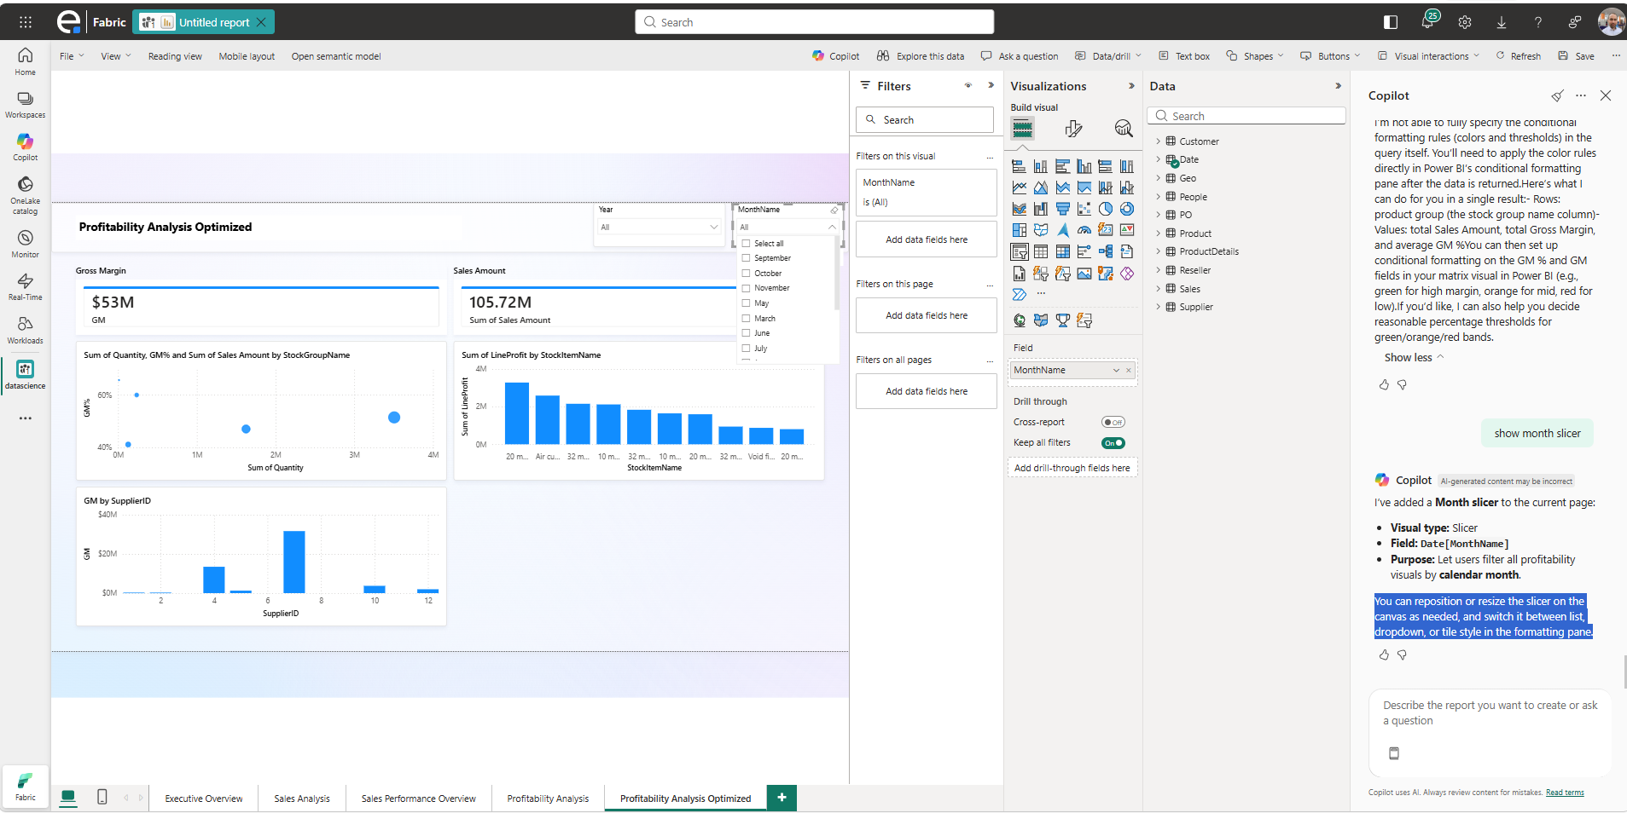

Slide 50
Génération de rapports – Potentiel & Limites
Potentiel
Limites
Point de départ instantané
Pertinence variable
Plus besoin de partir d'une page blanche — rapport ébauché en secondes.
Les visuels générés peuvent ne pas correspondre exactement au besoin métier.
Accessible aux non-techniques
Dépend du modèle de données
Un métier peut créer un rapport sans connaître DAX ni l'éditeur.
Si le modèle est mal structuré ou sans mesures, la qualité en souffre.
Encourage le self-service BI
Pas de charte graphique
Démocratise la création de rapports dans les équipes métier.
Couleurs et mise en forme par défaut — à adapter manuellement.
Suggestions pertinentes
Accès Build requis
Copilot propose des visuels et mesures cohérents avec le modèle.
Un simple lecteur ne peut pas générer ni sauvegarder un rapport.
Conseil : traitez le rapport généré comme un brouillon — vérifiez chaque mesure et ajustez selon votre charte graphique avant de partager.

Slide 51
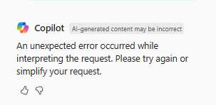
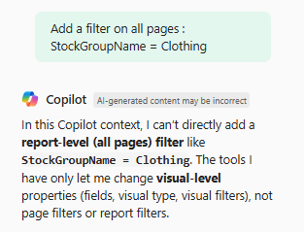


Limites des prompts utilisateurs
Copilot pour Power BI prend en charge jusqu’à 10 000 caractères par prompt dans toutes les interfaces Copilot, y compris l’expérience autonome, le volet Copilot du rapport, Copilot dans les applications, Power BI Mobile et Power BI Embedded.
fournir des instructions plus longues et plus détaillées, ainsi qu’un contexte plus riche, dans un seul message
Power BI Copilot ne prend pas en charge les signets (bookmarks).
Power BI Copilot ne prend pas en charge la mise en forme conditionnelle.
Power BI Copilot ne prend pas en charge les fonctionnalités de filtre au niveau du rapport.

Slide 52
05
Création de visuels à la volée
Générer des graphiques Power BI depuis une question naturelle

Slide 53
Créer des visuels – Exemples Fabrikam
Dans le volet Copilot, demandez un visuel spécifique — il est généré dynamiquement sur votre modèle Fabrikam :
Barres – Ventes par catégorie
Courbes – Tendance mensuelle
Carte – CA par pays revendeur
"Show sales by product category as a bar chart"
"Monthly revenue trend for Fabrikam brand in 2023"
"Map the sales amount by country for Fabrikam resellers"
Anneau – Répartition catégories
Tableau – Top revendeurs
KPI card – CA vs objectif
"Share of each product category in total revenue"
"List resellers with their sales amount and margin"
"Create a KPI card for YTD Sales vs target"
Les visuels peuvent être épinglés au rapport (accès Build requis) ou exportés comme image. Itérez avec "Transform this into a line chart".

Slide 54
Création de visuels – Potentiel & Limites
Potentiel
Limites
Création instantanée
Personnalisation absente
Un graphique en quelques secondes sans ouvrir l'éditeur de rapport.
Couleurs, thème, polices par défaut. Ajustement manuel toujours nécessaire.
Accessible aux consommateurs
Sauvegarde = accès Build
Analyses visuelles sans être auteur ni connaître le modèle en détail.
Sans droits Build, le visuel reste temporaire et n'est pas sauvegardé.
Itération par prompt
Qualité à vérifier
"Transform this into a pie chart" — changez le type de visuel naturellement.
Copilot choisit axes et agrégations — vérifiez toujours la logique métier.
Épinglage possible
Visuels standards uniquement
Un visuel Copilot peut être épinglé à un dashboard Power BI (service).
Pas de custom visuals tiers (AppSource). Uniquement les visuels Power BI natifs.

Slide 55
06
Sécurité, Limites & Bonnes pratiques
Ce que Copilot ne peut pas faire – et comment l'utiliser intelligemment

Slide 56
Sécurité et confidentialité avec Copilot
RLS respecté à 100%
Traitement via Azure OpenAI
Copilot ne montre que les données autorisées par votre rôle. La sécurité du modèle s'applique à toutes les réponses.
Les métadonnées et données sont envoyées à Azure OpenAI. Vérifiez la conformité si vos données sont sensibles.
Données hors zone géographique
RGPD et conformité
Si le tenant est hors US/EU, activez le paramètre "Data processed outside geographic region" dans l'admin Fabric.
Microsoft s'engage à ne pas utiliser vos données pour entraîner les modèles IA. Consultez la politique Fabric.
Traçabilité des usages
Données cloisonnées par utilisateur
Les admins peuvent suivre la consommation Copilot via le Fabric Capacity Metrics app (en Capacity Units).
Les réponses Copilot sont scoped aux permissions individuelles — un utilisateur ne voit jamais les données d'un autre.

Slide 57
Préparer son modèle sémantique pour Copilot
La qualité de Copilot dépend directement de la qualité du modèle sémantique. Bonnes pratiques recommandées par Microsoft :
Noms explicites
Descriptions des mesures
"SalesAmt" → "Sales Amount (€)" — nommez avec des termes métier compréhensibles.
Ajoutez une description textuelle à chaque mesure DAX. Copilot les utilise comme contexte.
Synonymes
Dossiers de mesures
"CA" = "Chiffre d'Affaires" = "Revenue" — définissez les équivalences dans le modèle.
Organisez par dossiers thématiques : Ventes, Marges, Volumes… pour guider Copilot.
Masquer les colonnes techniques
Instructions IA personnalisées (preview)
Cachez les clés et colonnes non-métier pour réduire le bruit dans les réponses.
Définissez des instructions custom : "Toujours afficher en K€" ou "Priorité à la marge brute".

Slide 58
Bonnes pratiques pour les consommateurs de données
1
Soyez précis dans vos prompts
2
Préférez l'anglais
Spécifiez l'année, la région, le produit. "Sales 2023 Europe Computers" > "Sales".
Jusqu'à la disponibilité officielle du français, l'anglais garantit les meilleures réponses.
3
Vérifiez toujours les chiffres
4
Commencez large, affinez ensuite
Validez les résultats critiques contre le rapport source — Copilot peut se tromper.
Naviguez progressivement : question globale → détail par produit → comparaison temporelle.
5
Clear Chat entre sujets
6
Jamais de diffusion sans relecture
Évitez de surcharger Copilot avec un contexte non pertinent entre deux analyses.
Résumés, narratifs et réponses Copilot doivent être validés avant toute communication officielle.

Slide 59
Tableau récapitulatif des limites par fonctionnalité
Fonctionnalité | Limite principale | Impact | Contournement
Génération rapport | Dépend du modèle de données | Élevé | Préparer le modèle (noms, mesures, descriptions)
Q&A conversationnel | Anglais recommandé | Moyen | Utiliser l'anglais pour les prompts
Résumés automatiques | Sortie en anglais par défaut | Moyen | Relire, traduire, valider avant diffusion
Création de visuels | Accès Build requis pour sauvegarder | Faible | Usage temporaire ou export en image
Agent autonome | Préversion – région limitée | Élevé | Volet rapport pour les besoins urgents
Génération DAX | Formules à valider manuellement | Élevé | Toujours tester les mesures générées

Slide 60
Roadmap – Ce qui arrive dans Copilot pour Power BI
Selon les annonces Microsoft Build 2025 et la roadmap publique Microsoft Fabric :
GA récent
Preview
Volet Copilot dans les rapports
Copilot Agent autonome (standalone)
Disponibilité générale — résumés et Q&A dans le volet rapport.
Expérience plein écran multi-artefacts depuis la navigation Fabric.
Preview
Preview
Copilot dans les Apps Power BI
Power BI Mobile – Copilot
Q&A dans le périmètre d'une app avec réponses vérifiées.
Accès aux fonctionnalités Copilot depuis l'app mobile iOS/Android.
À venir
En parallèle
Support multilingue officiel
Data Agents Fabric personnalisés
Prise en charge étendue du français et autres langues dans les réponses.
Créez vos propres agents IA connectés à des sources de données métier.

Slide 61
En résumé
Copilot pour Power BI
Un assistant IA puissant pour tout consommateur de données
Q&A, génération de rapports, résumés, visuels — tout en langage naturel
Respect intégral de la sécurité RLS et des permissions Power BI
Qualité directement liée à la préparation du modèle sémantique
Toujours valider les sorties Copilot avant toute diffusion officielle
Paul PETON | ppeton@expertime.com | Expertime DATA

Slide 62
Le modèle Fabrikam – Contexte métier
Fabrikam est un distributeur de produits électroniques. Le modèle Power BI couvre ses ventes, revendeurs, produits, clients et territoires.
Sales
Product
Reseller
SalesAmount · SalesOrders
AvgPrice · InvoiceDate
OrderDate · SalesPersonID
ProductKey · ProductName
Category · Brand
StandardCost · Color
ResellerKey · Name
Phone · AddressLine
City · Country
Customer
Territory
Date
CustomerKey · Name
Email · Country
BirthDate · Occupation
TerritoryKey · Group
Region · Country
Continent
DateKey · Date
Year · Quarter
Month · WeekNumber

Slide 63
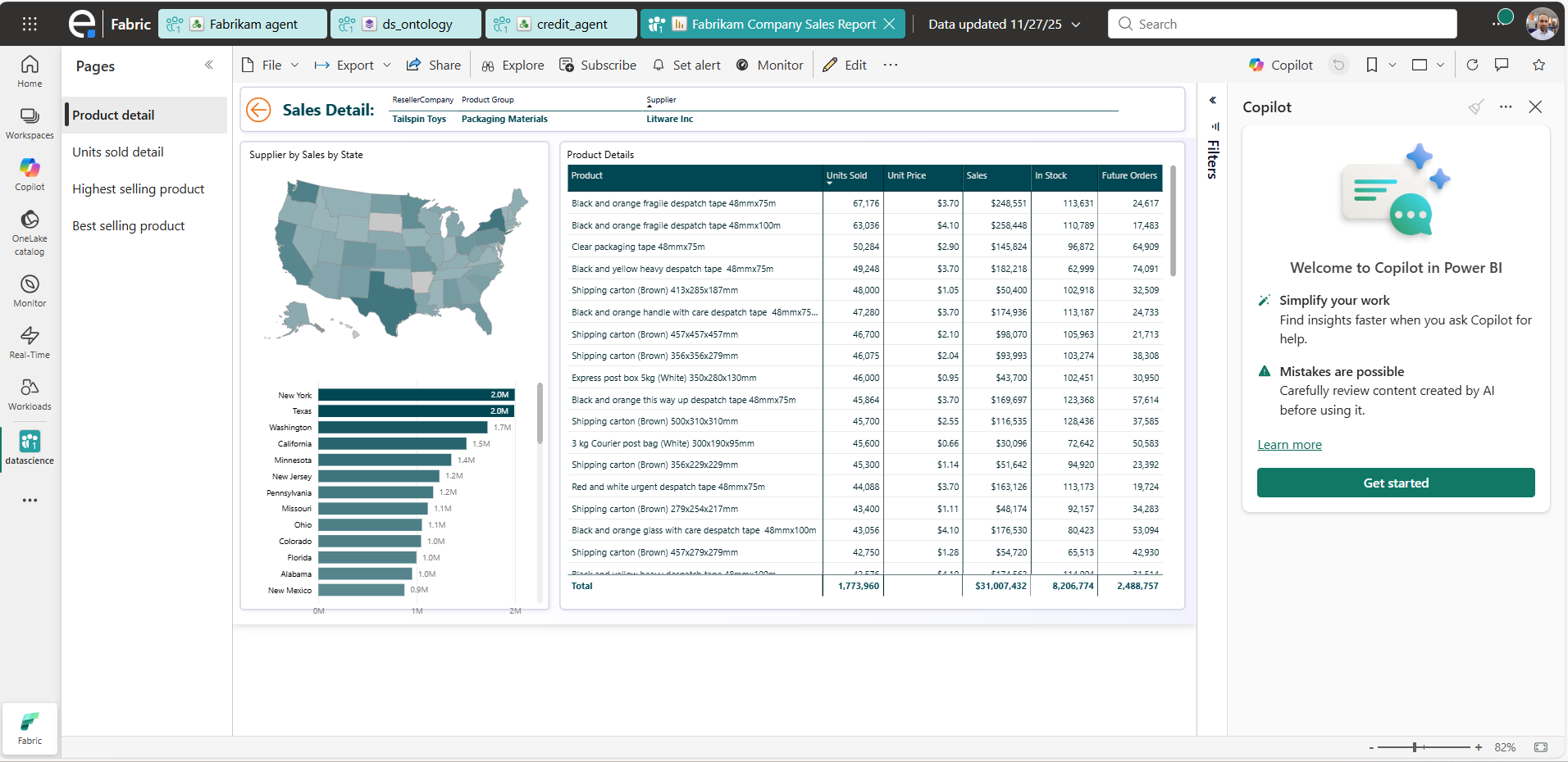
fabconeu-2025-dataagent-tutorial/Lab 4/Fabrikam Company Sales Report.pbix at main · msft-shreyas/fabconeu-2025-dataagent-tutorial
Notes:
fabconeu-2025-dataagent-tutorial/Lab 4/Fabrikam Company Sales Report.pbix at main · msft-shreyas/fabconeu-2025-dataagent-tutorial

Slide 64
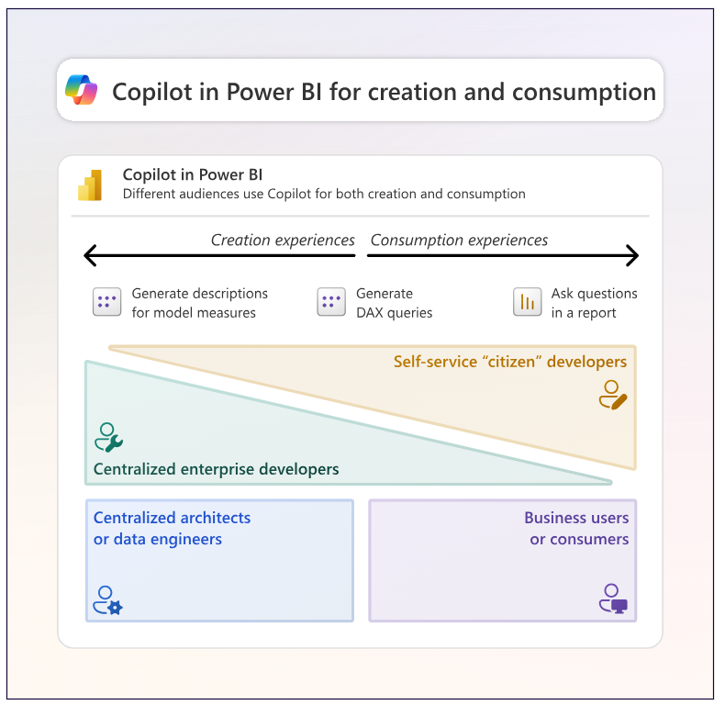
Notes:
https://learn.microsoft.com/en-us/power-bi/create-reports/copilot-integration

Slide 65
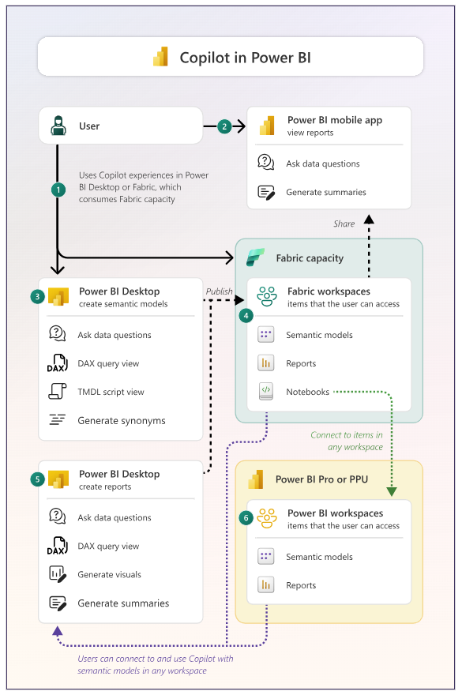
Notes:
https://learn.microsoft.com/en-us/power-bi/create-reports/copilot-integration
Item
Description
1The user provides an input to Copilot, which could be a written prompt or another interaction that generates a prompt. All interactions with Copilot are user specific. The user can interact with Copilot in Power BI either by using the Power BI mobile app, Power BI Desktop, or in a Fabric workspace.
2In the Power BI mobile app, users can access a standalone Copilot experience from the app home screen on phones and tablets to chat with data without first opening a specific report. Users can generate summaries, key insights, and auto-generated visuals with citations, share results with colleagues, and use voice dictation for prompts on iOS. Users can also view reports in Power BI apps or Fabric Org Apps and ask questions about specific reports by using the in-report Copilot. For more information, see Overview of Copilot in Power BI mobile apps.
3In Power BI Desktop, users can use Copilot while they develop semantic models. They can ask data questions, generate DAX queries in the DAX query view, or generate measure descriptions for the semantic model. To use Copilot in Power BI Desktop, users need to connect to a supported workspace on Fabric capacity.
4In a workspace that uses a workspace type of a supported Fabric capacity, users can use Copilot with semantic models and reports that they publish from Power BI Desktop, upload via Git integration, or create in Fabric. Users might also use notebooks to help develop and manage semantic models by using semantic link and could use Copilot in those notebooks (even though notebooks aren't an item of the Power BI workload).
5In Power BI Desktop, users can connect to a semantic model from any workspace and create reports. They might use Copilot to ask data questions, generate DAX, visuals, or summaries to support the report creation process. To use Copilot in Power BI Desktop, users need to connect to a supported workspace on Fabric capacity.
6Workspaces that have a workspace type of Power BI Pro, Premium Per User (PPU), or an unsupported F SKU don't support Copilot. Users can consume items from these workspaces in Power BI Desktop and use Copilot, as long as they set up Power BI Desktop to consume Fabric capacity from a supported workspace. Users can also create reports in these workspaces, and use Copilot in these reports, as long as that report connects to a semantic model in supported workspace.

Slide 66
Copilote pour les créateurs de rapports : Créez des rapports et améliorez vos modèles
Exemples de prompts pour les pages de rapports :
Analyse des ventes
"Create a page to analyze the sales amount, revenue, and profit margin of different products, categories, and subcategories over time and across regions.“
Segmentation clients
"Create a page to identify and compare the characteristics, behaviors, and preferences of different customer segments based on demographic, geographic, and transactional data."
ROI des promotions
"Create a page to evaluate the impact and return on investment of various promotions on sales, revenue, and customer acquisition and retention.“
Gestion des stocks
"Create a page to monitor and optimize the inventory levels, reorder points, safety stock, and product costs of different products and product lines based on demand, lead time, and manufacturing costs.“
Table des matières
"Make a table of contents for this report that contains a brief description of what each page is about."
Notes:
https://learn.microsoft.com/en-us/power-bi/create-reports/copilot-introduction#copilot-for-report-authors-build-reports-and-enhance-your-models
https://learn.microsoft.com/en-us/power-bi/create-reports/copilot-prompts-report-pages

Slide 67
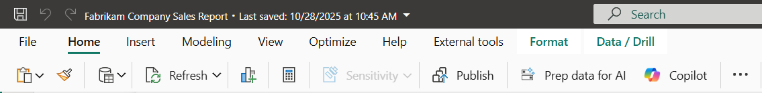
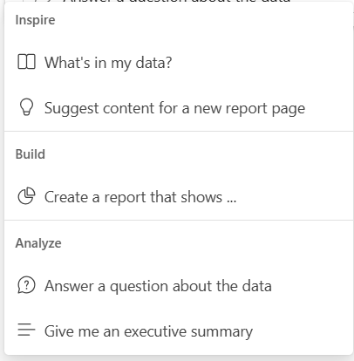
Copilot pour les créateurs de rapports : Créez des rapports et améliorez vos modèles
Les auteurs de rapports peuvent utiliser Copilot de plusieurs manières, telles que les tâches suivantes :
Create and edit a report
Learn how to Write Copilot prompts for creating report pages
Summarize the underlying semantic model
Create a summary visual on the report itself
Write DAX queries
Add descriptions for your semantic model measures
Notes:
https://learn.microsoft.com/en-us/power-bi/create-reports/copilot-introduction#copilot-for-report-authors-build-reports-and-enhance-your-models
https://learn.microsoft.com/en-us/power-bi/create-reports/copilot-prompts-report-pages

Slide 68
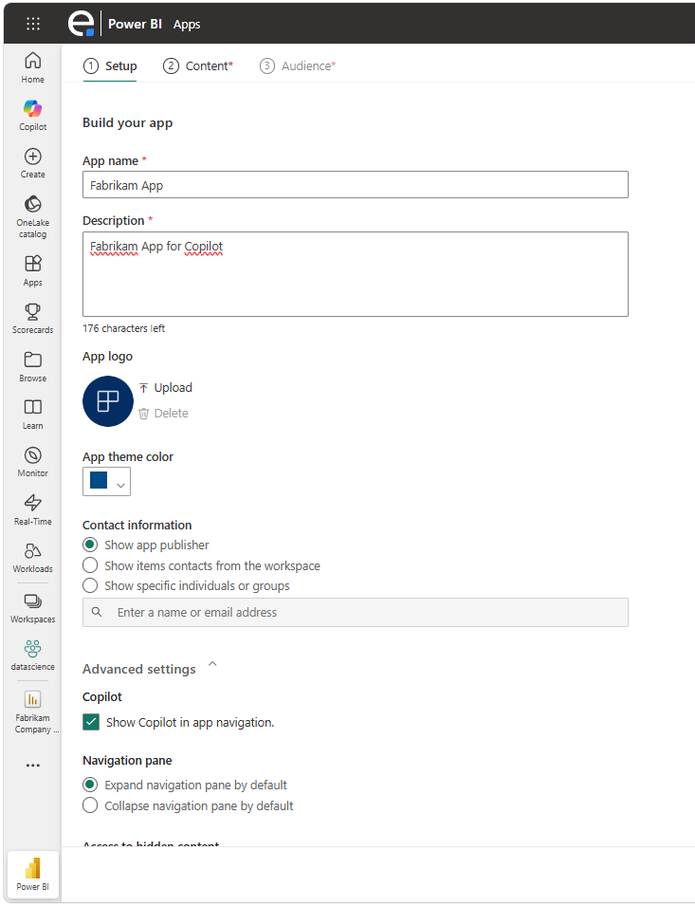

Slide 69


Slide 70


Slide 71
07
Synthèse des bonnes pratiques
Donnez toutes les chances à Copilot pour Power BI de bien exploiter les données

Slide 72
Copilot pour Power BI
Synthèse des bonnes pratiques
Modèle sémantique et nommage
• Noms clairs, descriptifs et orientés métier (tables, colonnes, mesures)
• Conventions cohérentes et gouvernance du modèle
• Différencier les champs similaires selon leur contexte
• Enrichir métadonnées, descriptions et synonymes ; masquer les champs techniques
Formulation des prompts
• Préciser question métier, métriques, dimensions, filtres et période
• Réutiliser les noms exacts du modèle et lever les ambiguïtés
• Structurer le prompt (objectif, métriques, contraintes) ; Markdown pour standardiser
• Réinitialiser la session lors d'un changement de sujet
Création et affinage des visuels
• Exprimer l'intention analytique plutôt que le type de graphique
• Traiter les visuels générés comme des brouillons à vérifier
• Affiner par prompt de suivi ou ajustements manuels
• Standardiser via des réponses prédéfinies et vérifiées
Limites et validation
• Non-déterminisme : valider systématiquement les résultats
• Contrôle visuel limité : affinage manuel dans Power BI
• Modèles complexes : surveiller performances et erreurs
• Conserver une supervision humaine sur les sorties

Slide 73
08
Types de visuels connus par Copilot
Ce que Copilot pour Power BI peut générer dans un rapport

Slide 74
Types de visuels · Copilot Power BI · 1/8
Quels visuels puis-je créer ?
Je crée et modifie la plupart des visuels usuels de Power BI, regroupés en trois grandes catégories.
Cards (Cartes de KPI) — une seule valeur clé.
Slicers (Segments) — filtres du rapport.
Autres visuels — type générique « visual » (graphiques et tableaux).

Slide 75
Types de visuels · Copilot Power BI · 2/8
Cards (Cartes de KPI)
À quoi ça sert : afficher une seule valeur clé (KPI) — total, moyenne, maximum, etc.
Exemples : carte avec somme des ventes ; carte avec nombre distinct de clients.
Type technique : visualType : « card ».

Slide 76
Types de visuels · Copilot Power BI · 3/8
Slicers (Segments)
À quoi ça sert : permettre à l’utilisateur de filtrer le rapport (par date, région, produit, etc.).
Exemples : slicer par année ; slicer par région ou catégorie de produit.
Type technique : visualType : « slicer ».

Slide 77
Types de visuels · Copilot Power BI · 4/8
Autres visuels (« visual ») — 1/2
Barres / colonnes : comparer des valeurs par catégorie (ex. somme des ventes par produit).
Linéaires (line chart) : suivre une évolution dans le temps (ex. ventes par mois).
Combinés (combo chart) : mélanger barres et courbe (ventes en barres, marge en ligne).
Secteurs / donut : montrer la répartition d’un total (ex. part des ventes par catégorie).

Slide 78
Types de visuels · Copilot Power BI · 5/8
Autres visuels (« visual ») — 2/2
Tableaux / matrices : détailler les données (ex. matrice Région × Produit avec somme des ventes).
Cartes géographiques : ventes par pays ou ville (si le modèle contient des données géographiques).
Histogrammes : distribution d’une mesure.
Nuage de points (scatter) : relation entre deux mesures (ex. montant vs marge).

Slide 79
Types de visuels · Copilot Power BI · 6/8
Créer une page complète
J’utilise les trois types de visuels : card, slicer et visual.
Je précise pour chaque visuel les champs, les agrégations (somme, moyenne, max, min, distinct count)…
…et les découpages (par date, produit, région, etc.).

Slide 80
Types de visuels · Copilot Power BI · 7/8
Créer un visuel précis
« Graphique en barres montrant la somme des ventes par région ».
« Graphique linéaire montrant la somme des ventes par mois ».
« Tableau listant Client, Date de commande, Montant ».

Slide 81
Types de visuels · Copilot Power BI · 8/8
Dis-moi simplement…
Le type de visuel (carte, barres, ligne, pie, tableau, carte géographique…).
La mesure (somme des ventes, nombre de commandes, etc.).
La dimension (par produit, par mois, par pays…).
…et je te proposerai le visuel adapté, puis je pourrai le créer pour toi dans le rapport.

Slide 82
XX
Génération DAX & Agent autonome
IA pour les créateurs et expérience multi-artefacts

Slide 83
Génération DAX – Copilot pour les créateurs de rapports
Copilot peut écrire, expliquer et corriger des formules DAX — une capacité clé pour les créateurs, accessible aussi aux consommateurs avancés.
Prompt + DAX généré – Fabrikam
"Write a DAX measure for gross margin % per territory using Sales and ProductDetails"
Écrire une mesure
"Write a DAX measure for gross margin ratio per territory"
Gross Margin % =
DIVIDE(
SUMX(
Sales,
Sales[SalesAmount] -
RELATED(
ProductDetails[StandardCost]
)
),
SUM(Sales[SalesAmount]),
0
)
Expliquer du code DAX
"Explain what this CALCULATE() formula does step by step"
Corriger une erreur
"This measure gives an error — can you fix it ?"
Optimiser une formule
"This measure is slow on large datasets, propose a faster version"

Slide 84
Copilot Agent autonome (Préversion)
Expérience plein écran depuis la navigation Fabric. Copilot peut interroger N'IMPORTE quel rapport ou modèle sémantique auquel vous avez accès.
Recherche d'artefacts
Réponses vérifiées (Verified Answers)
"Find a report about Fabrikam reseller performance" → Copilot cherche dans tous vos workspaces accessibles.
Les auteurs d'apps peuvent pré-écrire des réponses pour les questions fréquentes afin de garantir la fiabilité.
Multi-modèles sémantiques
Fabric Data Agents
Croisez des données de plusieurs rapports et modèles dans une seule conversation.
Interrogez des agents Fabric connectés à des sources de données personnalisées hors Power BI.
En préversion — Disponibilité limitée selon la région. Requiert l'activation du paramètre tenant spécifique à l'expérience autonome.

Slide 85
Abonnements rapport avec résumés Copilot
Copilot enrichit les abonnements rapport en ajoutant automatiquement un résumé textuel dans les emails envoyés aux abonnés.
Créer un abonnement rapport
Abonnement – Fabrikam Sales Report
1
Rapport → Abonnez-vous → Configurer la fréquence et les destinataires.
[Aperçu du rapport]
2
Activer Copilot Summary
Cochez "Include Copilot summary" dans les paramètres avancés de l'abonnement.
Résumé Copilot
Ce mois-ci le CA est en hausse de 8%. L'Europe Western est la région la plus performante. Les catégories Computers et Cameras tirent la croissance.
3
Choisir la fréquence
Quotidien, hebdomadaire ou mensuel selon vos besoins de reporting.
4
Les abonnés reçoivent
Email avec aperçu du rapport + résumé Copilot textuel automatique.

Slide 86


Rédiger des requêtes DAX
Copilot comme assistant pour l’analyse
*

Slide 87

Ajouter des descriptions aux mesures
Copilot comme assistant pour l’analyse
*
Notes:
Ouvrir le modèle sémantique associé.
Passer en mode « Edition »
Choisir une mesure…

Slide 88


Slide 89
XX
Ce que Copilot peut faire pour vous
Toute la palette des fonctionnalités de Copilot pour Power BI

Slide 90
Copilot pour Power BI · Sommaire
Ce que Copilot peut faire pour vous
1 Répondre à vos questions sur vos données
2 Résumer et expliquer votre rapport Power BI
3 Explorer et affiner vos questions de données
4 Vous guider dans l’usage et l’interprétation de Power BI
5 Expliquer les analyses en termes métier
6 Reformuler et adapter les résultats selon l’audience
7 Support analytique général (conceptuel)

Slide 91

Answer questions about your data (using your Power BI model)
Examples:
“What were total sales last quarter by region?”
“Show me a breakdown of revenue by product category.”
“List the top 10 customers by profit this year.”
I route these to Power BI Q&A behind the scenes and return a visual/answer based on your dataset or semantic model.
Summarize and explain your active Power BI report
Provide executive summaries of a report page or the whole report.
Highlight key trends, anomalies, and drivers (“What’s driving the increase in churn?”).
Explain what specific visuals are showing in clear business language.
Reformat the summary in different styles (bullet points, narrative, more technical, more high-level), by regenerating the summary via the report-analysis tool.
Help you explore and refine data questions
Turn vague questions into precise, answerable queries.
Help you break down multi-part questions into single, focused questions that can be answered reliably.
Suggest follow-up questions or deeper cuts (by time, segment, region, product, etc.).
Guide you on using and interpreting Power BI
Help you understand:
Measures, dimensions, filters, drill-downs.
Common patterns like time intelligence (YoY, MoM trends) at a conceptual level.
Clarify what a field or metric likely represents, based on its naming and how it’s used in the report (when visible via tools).
Explain insights in business terms
Translate metrics into implications:
“What does this drop in margin mean for the business?”
“How should I interpret a spike in returns in this region?”
Provide structured commentary you can reuse in presentations or emails (e.g., management summaries).
Rephrase or adapt outputs for different audiences
Turn insights into:
Executive-level summaries.
Analyst-level breakdowns.
Bullet points for slides or talking points for meetings.
General analytical support (conceptual, not tool-based)
Discuss best practices for reading dashboards and metrics.
Help you think through KPIs, segmentation, and basic analytical logic (e.g., how to interpret a funnel, cohort, or time-series view conceptually).

Slide 92
Copilot pour Power BI · 1/7
Répondre à vos questions sur vos données
Interrogez votre modèle Power BI en langage naturel, sans écrire de requête.
« Quel a été le total des ventes du dernier trimestre par région ? »
« Montre-moi la répartition du chiffre d’affaires par catégorie de produit. »
« Liste les 10 meilleurs clients par profit cette année. »
Les questions sont routées vers Power BI Q&A et renvoient un visuel ou une réponse issus de votre modèle sémantique.

Slide 93
Copilot pour Power BI · 2/7
Résumer et expliquer votre rapport Power BI
Produire des synthèses exécutives d’une page ou du rapport entier.
Mettre en évidence tendances clés, anomalies et facteurs (« Qu’est-ce qui explique la hausse du churn ? »).
Expliquer ce que montrent des visuels précis en langage métier clair.
Reformuler le résumé selon différents styles : puces, récit, plus technique ou plus synthétique.

Slide 94
Copilot pour Power BI · 3/7
Explorer et affiner vos questions de données
Transformer des questions vagues en requêtes précises et exploitables.
Décomposer les questions à volets multiples en questions uniques et ciblées, répondables de façon fiable.
Suggérer des questions de suivi ou des analyses plus fines (par période, segment, région, produit…).

Slide 95


Slide 96


Slide 97



Slide 98
Copilot pour Power BI · 4/7
Vous guider dans l’usage et l’interprétation de Power BI
Comprendre les mesures, dimensions, filtres et niveaux de détail (drill-down).
Maîtriser les schémas courants comme la time intelligence (tendances YoY, MoM) au niveau conceptuel.
Clarifier ce qu’un champ ou une métrique représente probablement, selon son nom et son usage dans le rapport.

Slide 99
Copilot pour Power BI · 5/7
Expliquer les analyses en termes métier
Traduire les métriques en implications concrètes pour l’entreprise.
« Que signifie cette baisse de marge pour l’activité ? »
« Comment interpréter un pic de retours dans cette région ? »
Fournir un commentaire structuré, réutilisable en présentations ou e-mails (ex. synthèses de direction).

Slide 100



Slide 101


Slide 102
Copilot pour Power BI · 6/7
Reformuler et adapter les résultats selon l’audience
Synthèses de niveau exécutif.
Analyses détaillées de niveau analyste.
Puces pour diapositives ou points de discussion pour réunions.

Slide 103
Copilot pour Power BI · 7/7
Support analytique général (conceptuel)
Échanger sur les bonnes pratiques de lecture des tableaux de bord et des métriques.
Aider à réfléchir aux KPI, à la segmentation et à la logique analytique de base.
Interpréter conceptuellement un entonnoir (funnel), une cohorte ou une série temporelle.

Slide 104



Copilot sur le modèle sémantique

Slide 105
Copilot pour Power BI · Prise en main
Démarrer une conversation avec Copilot
Ouvrir le rapport Power BI dans un espace de travail Fabric associé à une capacité compatible Copilot.
Cliquer sur le bouton Copilot dans le ruban du rapport pour ouvrir le volet Copilot à droite.
Saisir une question en langage naturel ou choisir une suggestion pour lancer l'échange.

